Slide 1
برنامج مقياس تطبيقات الإعلام الآلي في التسيير
جامعة بومرداس
كلية العلوم الاقتصادية، التجارية وعلوم التسيير
قسم علوم التسيير ماستر 02 إدارة الأعمال
إعداد
د. عرقوب وعلي
جامعة أمحمد بوقرة بومرداس/ ك ع ا ت ت

Slide 2
Programme de module Applications d’Informatique à la Gestion
Université de Boumerdes
FSEGC
Département SG Master II Management
Réalisé par
Dr. ARKOUB Ouali
UMBB/ FSEGC

Slide 3
برنامج المقياس
الفصل الأول: البرمجيات الرياضية والإحصائية في علوم التسيير
الفصل الثاني: النمذجة الرياضية باستخدام Excel
الفصل الثالث: الإحصاء الوصفي باستخدام البرمجيات الإحصائية
الفصل الرابع: الارتباط والنماذج الانحدارية باستخدام البرمجيات الإحصائية
الفصل الخامس: تحليل بيانات الاستبيان: الاختبارات القبلية باستخدام البرمجيات الإحصائية
الفصل السادس: تحليل بيانات الاستبيان: الاختبارات المعلمية
باستخدام البرمجيات الإحصائية
الفصل السابع: تحليل بيانات الاستبيان: الاختبارات غير المعلمية
باستخدام البرمجيات الإحصائية
الفصل الثامن: تحليل بيانات الاستبيان: اختبار الفرضيات

Slide 4
Programme de Module
Chapitre I: Logiciels Statistiques appliqués à la Gestion.
Chapitre II: Modélisation Mathématique sous Excel.
Chapitre III: Statistique Descriptive Sous Logiciels Statistiques.
Chapitre IV: Corrélation et Modèles de Régression sous LS.
Chapitre V: Analyses De Données de Questionnaires: Pré-tests sous LS.
Chapitre VI: Analyses De Données de Questionnaires: Tests Paramétriques sous LS.
Chapitre VII: Analyses De Données de Questionnaires: Tests Non Paramétriques sous LS.
Chapitre VIII: Analyses De Données de Questionnaires: Test des Hypothèses.

Slide 5
الفصل الرابع الارتباط والنماذج الانحدارية باستخدام البرمجيات الإحصائية CHAPITRE I Corrélation et Modèles de Régrression Sous Logiciels Statistiques

Slide 6
دراسة الارتباط بين المتغيرات تشتمل العلوم الاقتصادية وعلوم التسيير على الكثير من المتغيرات المترابطة والمتفاعلة، ولإثبات صحة أو عدم صحة العديد من النظريات الاقتصادية والإدارية المتعلقة بالتفاعل بين المتغيرات والظواهر لابد من اللجوء إلى تقنيات إحصائية تتمثل في دراسة الارتباط بين متغيرين أو أكثر من خلال الإحصاء الحيوي أو ما يسمى أيضا الإحصاء الرياضي أو الاستدلالي أو التطبيقي (بما أنه يطبق في علوم متعددة كالاقتصاد والتسيير والمالية) ومن أبسط وأهم مقاييس دراسة الارتباط بين متغيرين: التمثيل البياني للعلاقة (سحابة النقاط)، معامل الارتباط r (Coefficient de Corrélation) ومعامل التحديد (Coefficient de Détermination) R² .

Slide 7
دراسة الارتباط بين المتغيرات - سحابة النقاط (Nuage de Points): هي تمثيل بياني لقيم المتغيرين عن طريق الإحداثيات (Combinaisons) يمثل فيها المتغير المستقل في محور السينات الأفقي، في حين يمثل المتغير التابع في محور العينات، وهي نقاط تحدد الاتجاه العام للعلاقة بين المتغيرين، ولها أهمية كبرى في التفسير الأولي لطبيعة العلاقة بين المتغيرين، وتبيان هل هي طردية أم عكسية، قوية أم ضعيفة.

Slide 8
دراسة الارتباط بين المتغيرات - معامل الارتباط (Coefficient de Corrélation): هو مقياس إحصائي يقيس العلاقة بين متغيرين ويحدد طبيعة العلاقة بينهما هل هي عكسية أم طردية، قوية أم ضعيفة، وهو رياضيا محصور بين -1 و +1 وتحدد طبيعة العلاقة بين المتغيرين على أساس قيمه: - r= -1 : الارتباط عكسي تام؛ - r≤ -0,70 : الارتباط عكسي قوي جدا؛ - -0,70< r≤ -0,50 : الارتباط عكسي قوي؛ - -0,50< r≤ -0,30: الارتباط عكسي متوسط؛ - 0,30< r< 0-: الارتباط عكسي ضعيف؛ - r= 0: لا يوجد ارتباط بين المتغيرين؛ - 0< r≤ 0,30 : الارتباط طردي ضعيف؛ - 0,30< r≤ 0,50 : الارتباط طردي متوسط؛ - 0,50< r≤ 0,70 : الارتباط طردي قوي؛ - 0,70< r≤ 1 : الارتباط طردي قوي جدا؛ - r= 1 : الارتباط طردي تام؛

Slide 9
دراسة الارتباط بين المتغيرات - معامل التحديد (Coefficient de Détermination): هو مقياس إحصائي يساوي مربع معامل الارتباط وهو يحدد إن كانت تغيرات المتغير المستقل تفسر بصفة كبيرة تغيرات المتغير التابع أي إن كان المتغير المستقل محددا ومفسرا قويا للمتغير التابع، وهو رياضيا دائما موجب يقع بين 0 و 1، ويمكن تحديد درجة تفسير المتغير المستقل للمتغير التابع وفق المجالات التالية: - R²= 0: المتغير المستقل لا يفسر تماما تغيرات المتغير التابع؛ - 0< R² ≤ 0,30 : تفسير ضعيف لتغيرات المتغير التابع؛ - 0,30< R² ≤ 0,50 : تفسير متوسط لتغيرات المتغير التابع؛ - 0,50< R² ≤ 0,70 : تفسير قوي لتغيرات المتغير التابع؛ - 0,70< R² ≤ 1 : تفسير قوي جدا لتغيرات المتغير التابع؛ - R² = 1 : تفسير تام لتغيرات المتغير التابع؛

Slide 10
النماذج الإنحدارية تعنى هذه النماذج بدراسة متغير تابع والتنبؤ بسلوكه مستقبلا بالاعتماد على متغير مستقل أو مجموعة من المتغيرات المستقلة، وتسمى هذه المعادلة التي تربط بين المتغيرين أو المتغيرات بالمعادلة الانحدارية (Equation de Régression)، وأبسط شكل لهذه المعادلة هو الشكل الخطي أي معادلة مستقيم، وإن كان النموذج يشمل متغيرين فقط يسمى نموذج انحداري بسيط، أما إن كان يشمل مجموعة من المتغيرات فيسمى نموذج انحداري متعدد، ويكون في الشكل التالي (النماذج الخطية): Y= a + B.X + e (نموذج انحداري خطي بسيط) Y= a+ B1.X1+ B2.X2+ B3.X3+ e (نموذج انحداري خطي متعدد) حيث e يمثل البواقي نظرا لعدم إدماج المتغيرات الأخرى في النموذج.

Slide 11
النماذج الإنحدارية وأبسط النماذج الانحدارية هي النماذج التي تعتمد على طريقة المربعات الصغرى العادية (Moindre Carrées Ordinaires) (MCO) بالفرنسية، (Ordinary Least Squares) (OLS) بالإنجليزية، والتي تقوم على تدنية مربع البواقي إلى أدنى حد ممكن، وتعتمد هذه النماذج في نوعين من التنبؤ، التنبؤ التاريخي الاختباري (ex- Post) ويستخدم لاختبار دقة نتائج النموذج وذلك بمقارنة النتائج المشاهدة مع النتائج المتنبؤ بها، والتنبؤ المستقبلي (ex- ante) وهو أهم من الأول لكن يعتمد على نتائجه لأنه يتنبأ بنتائج المتغير مستقبلا وتحديد سلوكه المستقبلي.

Slide 12
النماذج الإنحدارية طريقة المربعات الصغرى تقوم على 5 فرضيات رئيسية لابد من تحققها، وهي: 1- متوسط الخطأ (المتغير) العشوائي أو التوقع الرياضي له يساوي الصفر، أي E(e)= 0 وذلك لأن مجموع الأخطاء العشوائية يساوي الصفر؛ 2- تباين المتغير العشوائي V(e) لابد أن يساوي قيمة ثابتة، وهو ما يعني أن كل مشاهدة تؤثر بنفس القدر في العلاقة المطلوب تقديرها، وهو ما يسمى بفرضية ثبات التباين Homo scedasticity . 3- عدم وجود ارتباط بين حدود المتغير العشوائي، أي أن المتغير العشوائي لمشاهدة معينة مستقل عن المتغير العشوائي للمشاهدة الأخرى، أي تغايرهما يساوي الصفر Cov(ei, ej)= 0 ، وهو ما يسمى بفرضية عدم الارتباط الخطي Non-Auto-corrélation ؛ 4- المتغير العشوائي لكل مشاهدة غير مرتبطة بالمتغيرات المستقلة الأخرى X أي تغايرهما يساوي الصفر Cov (ei, Xi)= 0 ؛ 5- البواقي (الأخطاء) التي تمثل المتغير العشوائي e تتبع توزيعا طبيعيا (معتدلا). (عدم تحقق أي منها معناه يوجد مشكل في النموذج)

Slide 13
النماذج الإنحدارية قبل اعتماد النموذج لابد من اختبار صلاحيته للتنبؤ وجودته إحصائيا، إضافة إلى اختباره نظريا إذا كان يتماشى مع النظرية الاقتصادية أو الإدارية المدروسة، ولاختبار صلاحية النموذج للتنبؤ، لدينا محددات ومقاييس واختبارات إحصائية، أهمها: - معامل الارتباط r الذي يجب أن يكون عاليا ودالا إحصائيا عند مستوى %5؛ - معامل التحديد R² الذي يجب أن يكون عاليا ودالا إحصائيا عند مستوى %5؛ - اختبار ستيودنت (T Test) لمعلمات النموذج، والذي يفصل في كل معلمة وهل هي مقبولة إحصائيا أم مرفوضة عند مستوى معنوية (دلالة) %5؛ - اختبار فيشر (F Test) والذي يحدد بصفة إجمالية هل النموذج مقبول أم مرفوض إحصائيا عند مستوى معنوية (دلالة) %5.

Slide 14
النماذج الإنحدارية - فرضيات اختبار ستيودنت: H0: a= 0 المعلمة a (الثابت) مرفوضة إحصائيا؛ H1: a≠ 0 المعلمة a (الثابت) مقبولة إحصائيا؛ H0: b= 0 المعلمة b (الميل) مرفوضة إحصائيا؛ H1: b≠ 0 المعلمة b (الميل) مقبولة إحصائيا؛ - فرضيات اختبار فيشر: H0: a= b= 0 النموذج مرفوض إحصائيا؛ H1: a≠ b≠ 0 النموذج مقبول إحصائيا؛ نقبل الفرضية الصفرية في حالة القيمة الاحتمالية للاختبار (Signification) أكبر من 0,05 وبالتالي في اختبار ستيودنت المعلمة مرفوضة وفي اختبار فيشر النموذج مرفوض، في حين نرفض الفرضية الصفرية إن كانت القيمة الاحتمالية للاختبار أصغر من أو تساوي 0,05، وهو ما معناه أن المعلمة مقبولة في اختبار ستيودنت أو النموذج مقبول في اختبار فيشر.

Slide 15
النماذج الإنحدارية بالنسبة للتنبؤ فهو دقيق بنسبة 95% وهو خاضع لمجال الثقة أي القيم التي تأخذها المعلمات (التي تشكل المعادلة) بنسبة 95% ، وبتعويض قيمة المتغير المستقل في المعادلة نجد قيمة المتغير التابع المتنبأ بها، وهي أيضا في مجال محدد يسمى مجال التنبؤ، نجده بتعويض قيمة المتغير (المتغيرات ) المستقل في معادلة الحد الأدنى والحد الأقصى لمجال الثقة. ورغم أن النماذج الانحدارية من أبسط نماذج التنبؤ وأكثرها استعمالا إلا أن ما يعيبها أن أسسها مرتكزة على النظرية التي بني عليها النموذج، فإن تم نفي النظرية أو تفنيدها لم يصبح لهذا النموذج أي معنى أو قوة لا إحصائية ولا نظرية، عكس نماذج السلاسل الزمنية التي تتبع سلوك الظاهرة عبر الزمن بعيدا عن النظريات الاقتصادية والإدارية.

Slide 16
Excel الارتباط والانحدار في برنامج
نأخذ المسألة الأولى كمثال تطبيقي، وهو يشتمل على متغيرين النفقات الشهرية من الإشهار، وحجم المبيعات الشهري، حيث أن عدد المشاهدات هنا (حجم العينة) غير كبير يساوي 5.
ندخل قيم المتغير في برنامج إكسل، ومن ثم نبحث عن التمثيل البياني للعلاقة التي تجمع بين المتغيرين عن طريق التأشير على قيم المتغيرين، وبعدها نذهب للإجراء Insertion ومنه إلى Nuage de Points نختار سحابة النقاط البسيطة، عند ظهور الرسم البياني نختار Disposition ومنه آخر خيار Autre Options ونؤشر على إظهار المعادلة ومعامل التحديد ونغلق النافذة لينتج لنا سحابة النقاط مدعمة بالمعادلة ومعامل التحديد.

Slide 17
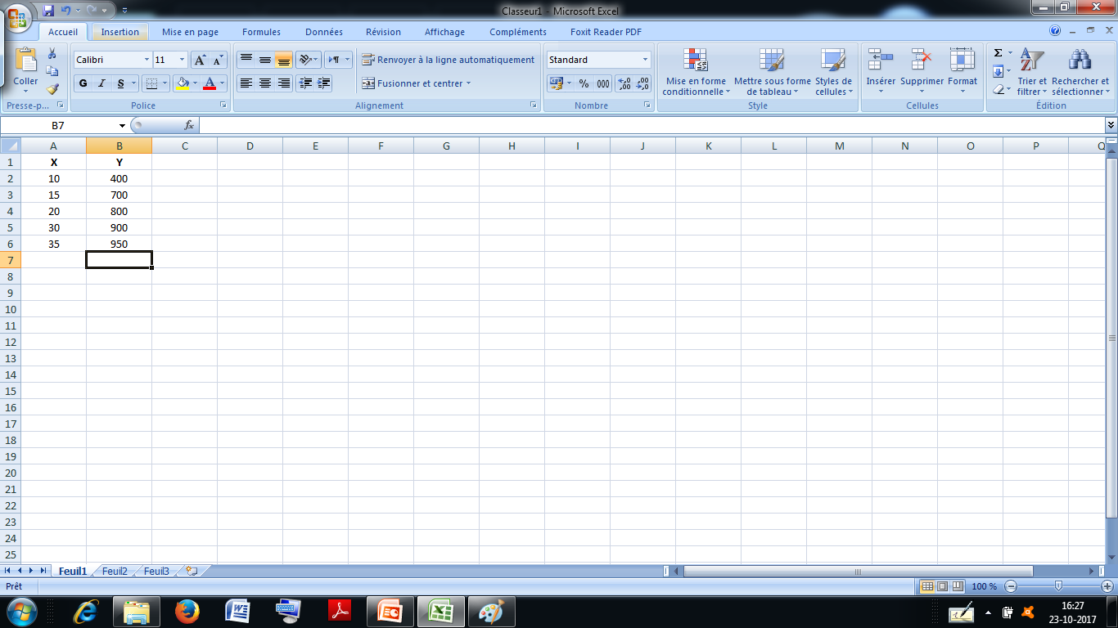

Slide 18
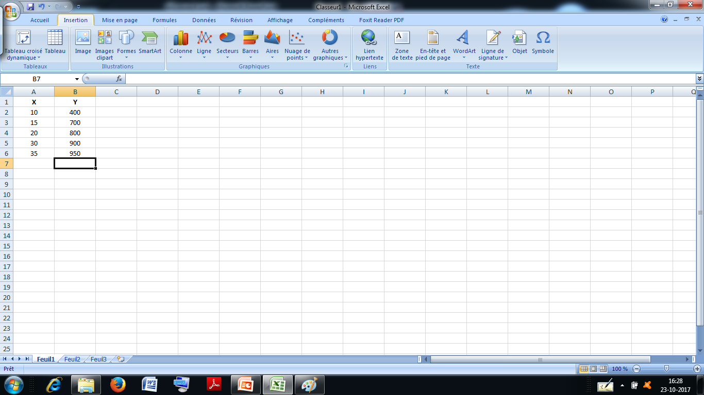

Slide 19
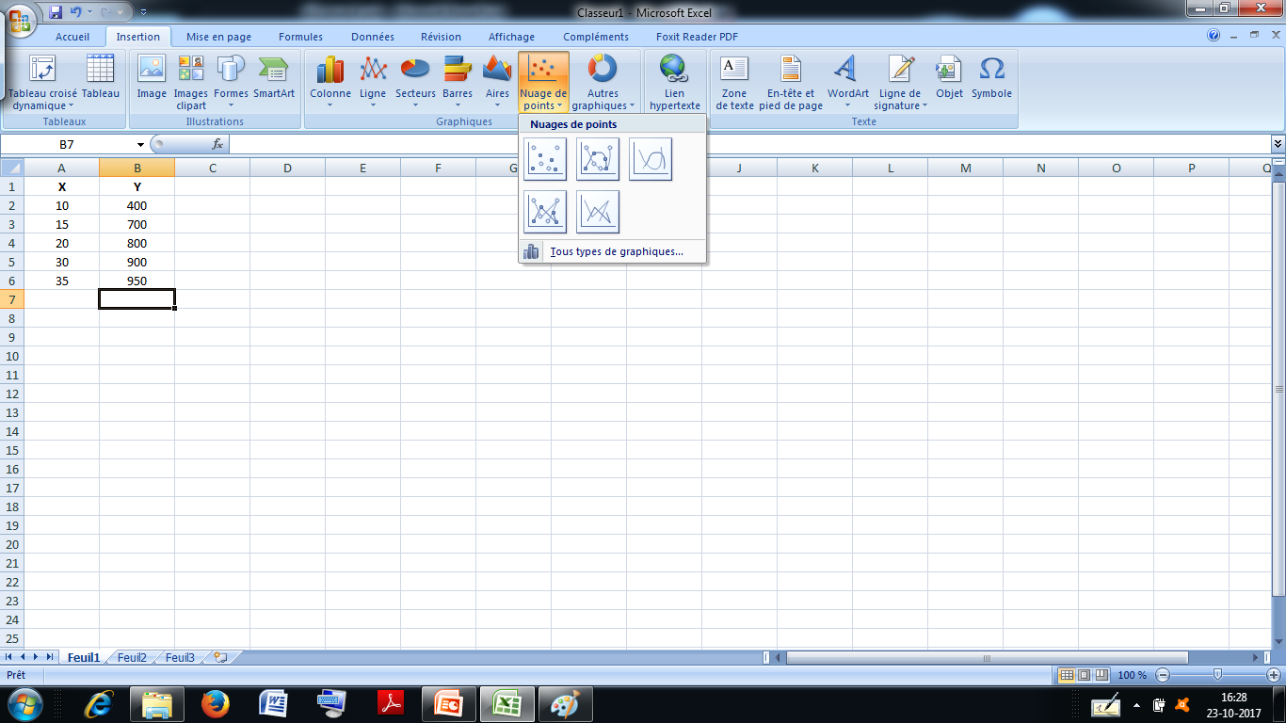

Slide 20
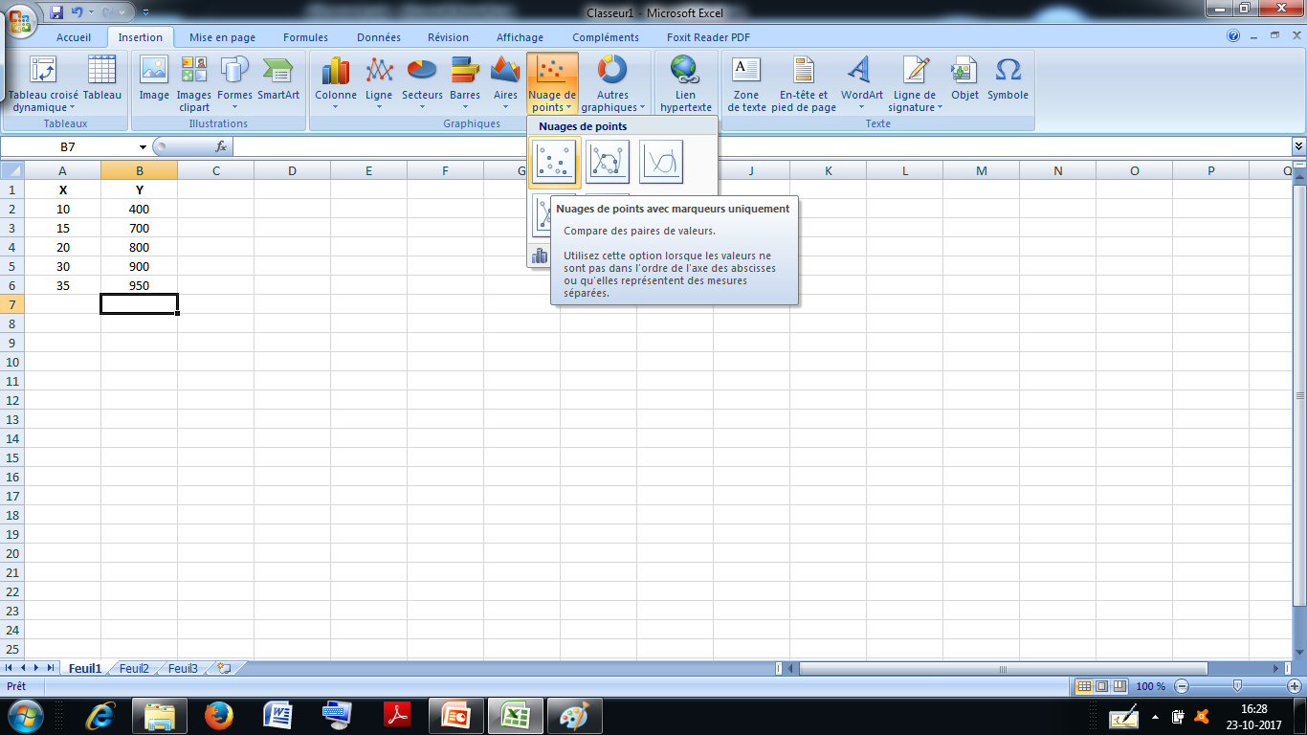

Slide 21
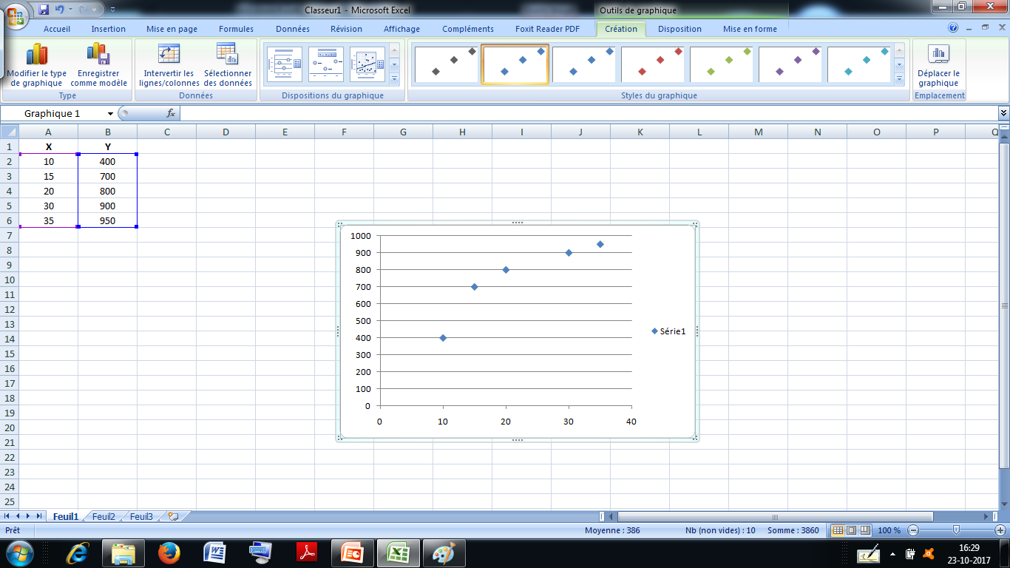

Slide 22
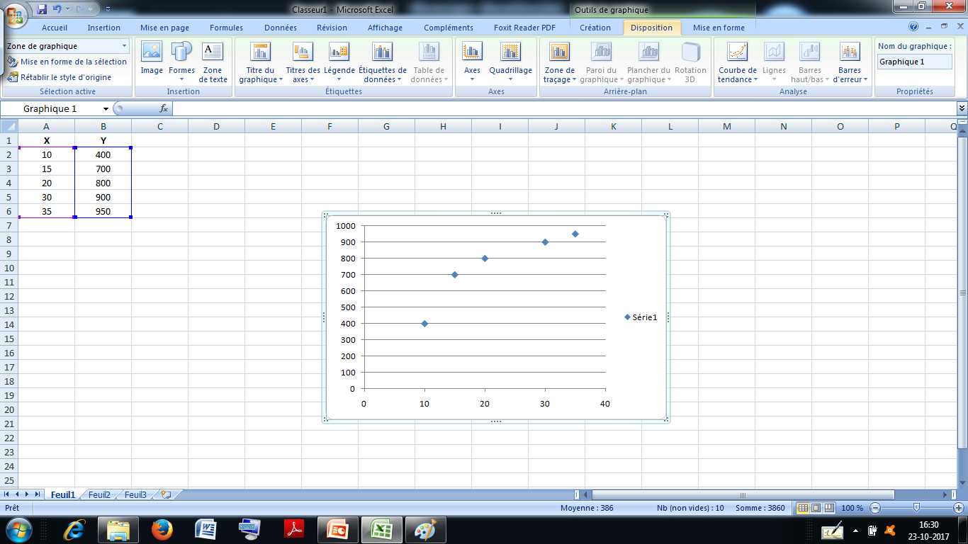

Slide 23
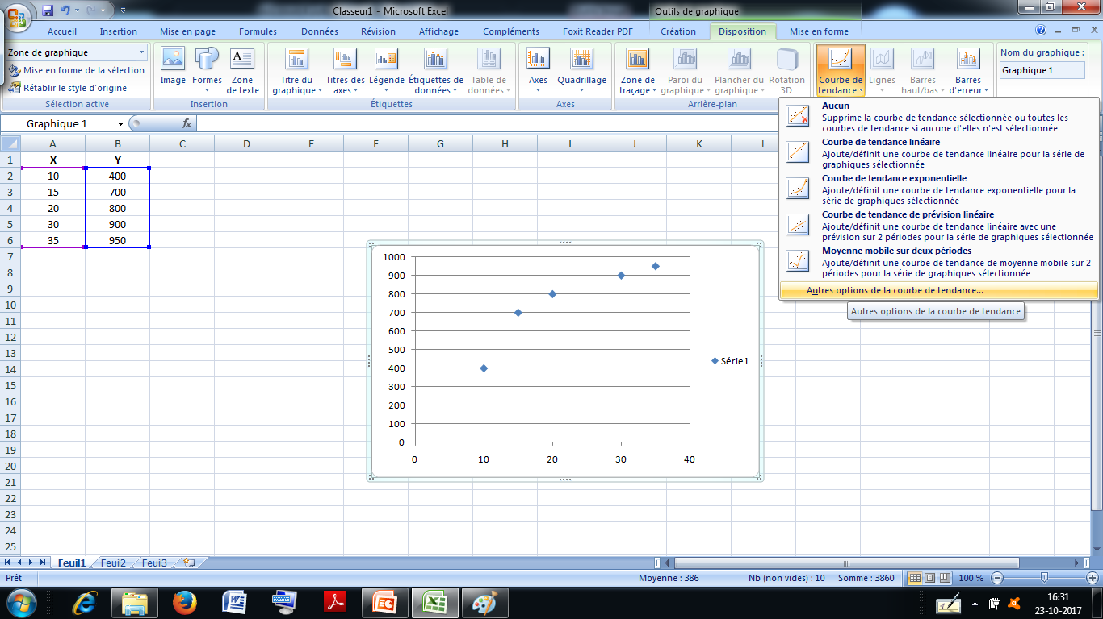

Slide 24
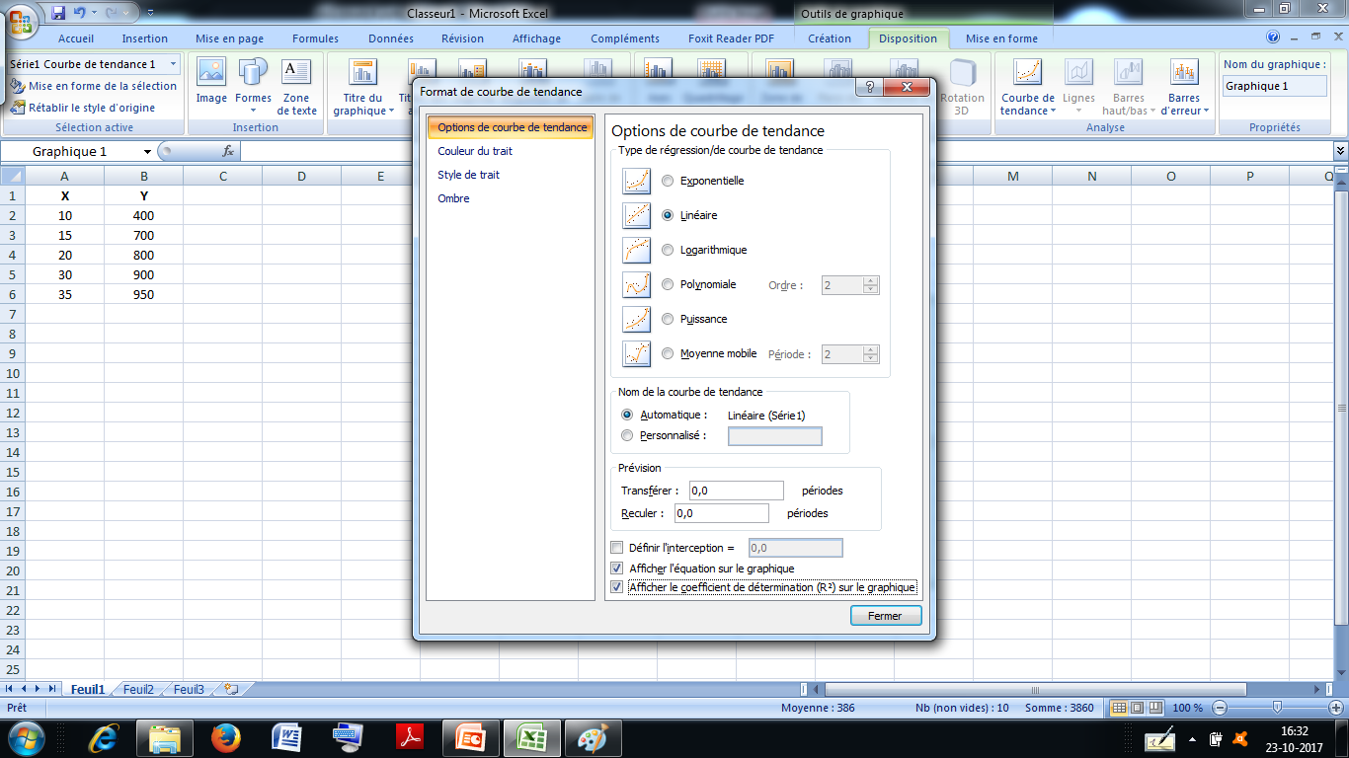

Slide 25
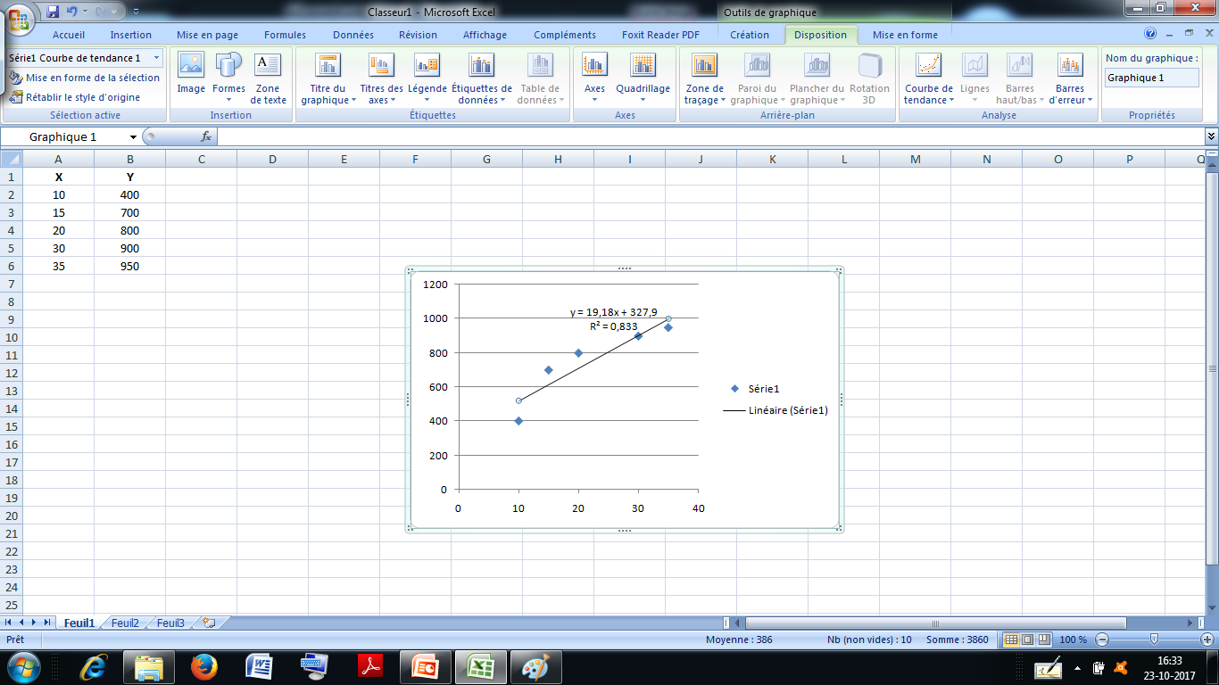

Slide 26
Excel الارتباط والانحدار في برنامج
لاستخراج النموذج الانحداري في برنامج إكسل نفعل المرفق Utilitaire d’analyse ونختار منه الإجراء ”الانحدار الخطي ” Régression Linéaire، وفي نافذته نؤشر على قيم المتغير التابع وأسفله على قيم المتغير المستقل، ونؤشر على إظهار التقارير والمنحنيات.
تنتج لنا صفحة جديدة فيها 5 جداول ورسمين بيانيين، الجدول الأول يبين معامل الارتباط والتحديد والتحديد المصحح، وفي الثاني فيه مجموع مربع البواقي ومجموع مربع المتغير التابع واختبار فيشر، الجدول الثالث هو الأهم يقدم لنا معادلة النموذج الانحداري (المعلمات وأخطاؤها المعيارية) إضافة إلى اختبار ستيودنت، وحدود مجال الثقة بنسبة 95 بالمائة، الجدول الرابع يحدد لنا قيم المتغير التابع المقدرة والأخطاء العشوائية، في حين الجدول الأخير يعطي لنا التوزيع الاحتمالي للمتغير التابع (بعض العشيريات)، في حين الشكلين يمثل أحدهما توزيع البواقي (المتغير العشوائي) في حين يمثل الثاني التوزيع الاحتمالي للمتغير التابع.

Slide 27
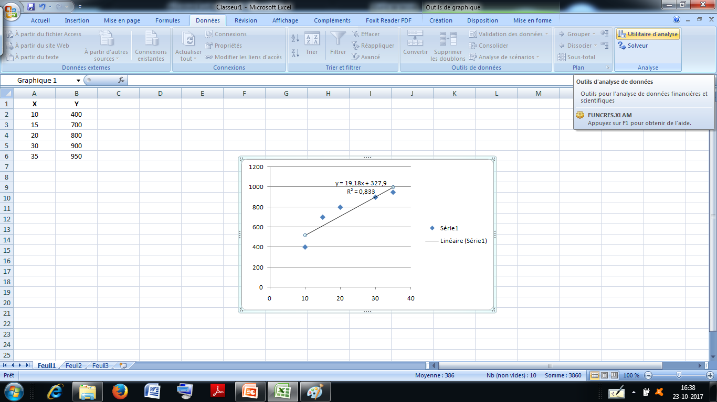

Slide 28
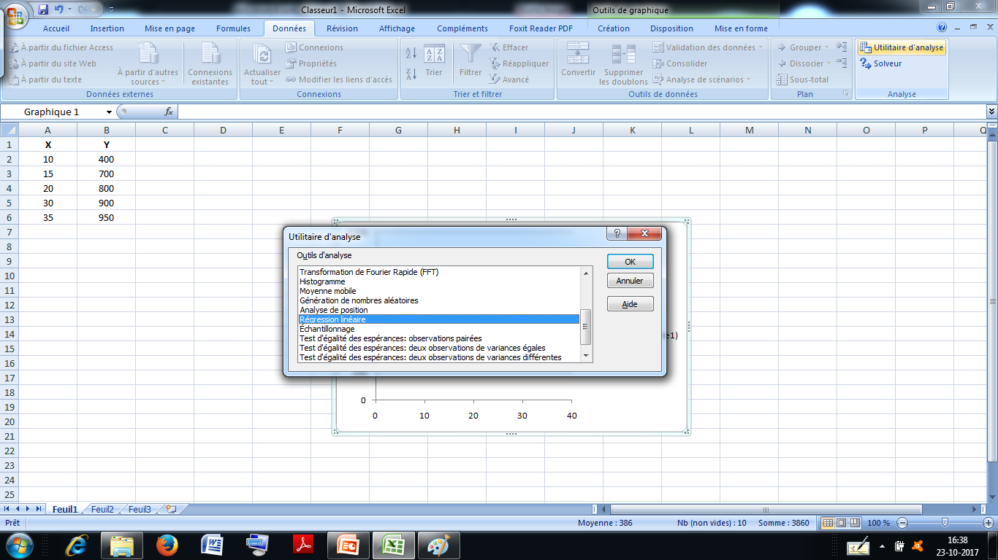

Slide 29
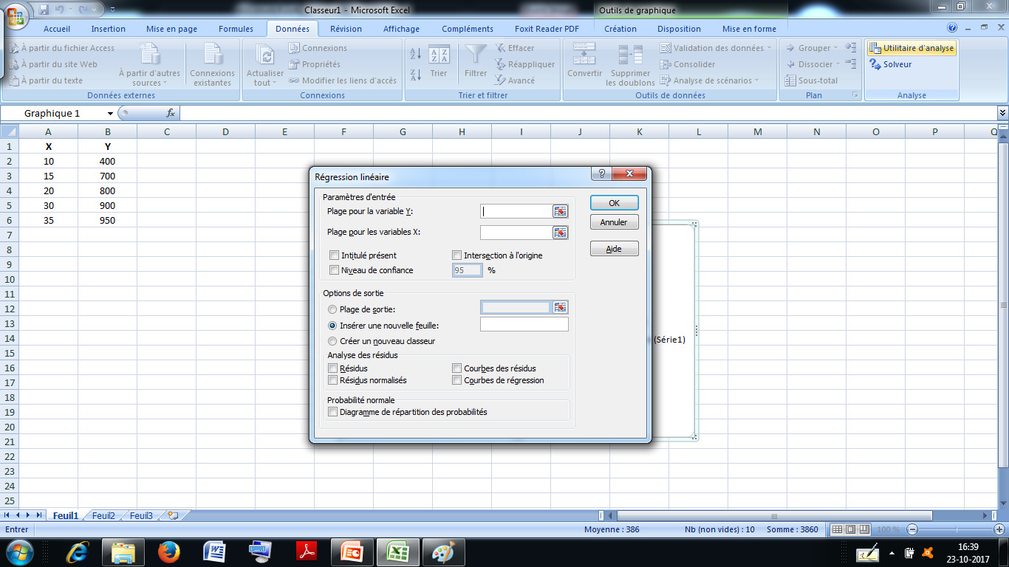

Slide 31
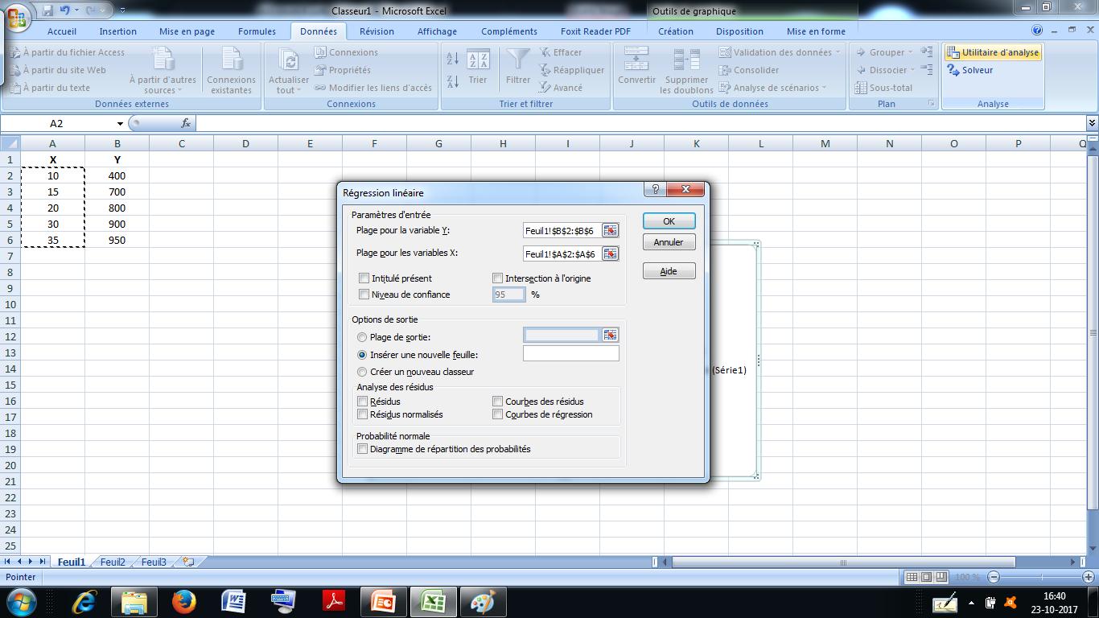

Slide 32
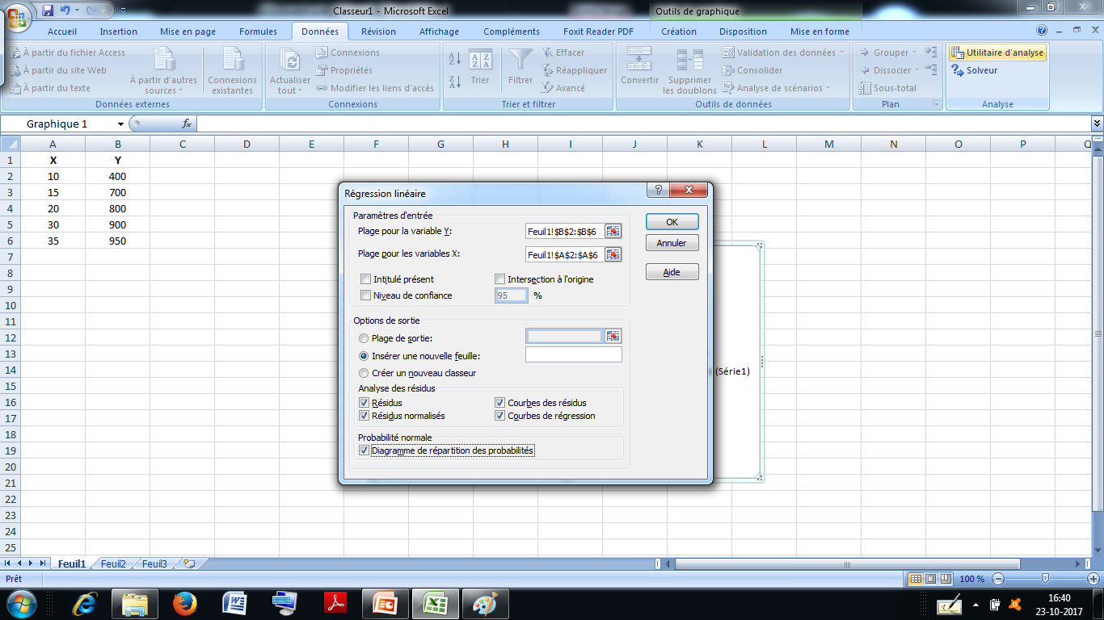

Slide 33
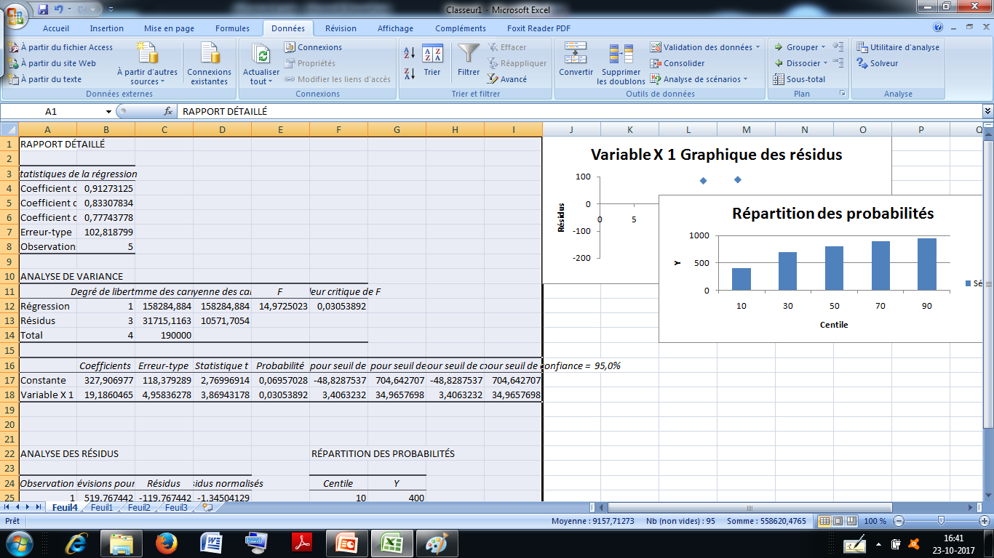

Slide 34
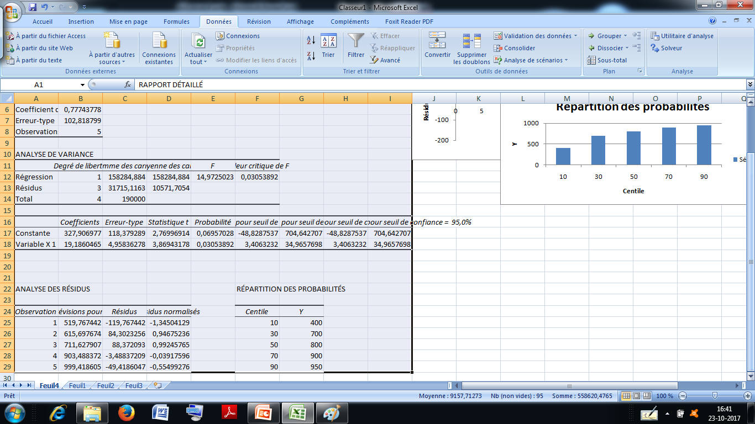

Slide 35
الارتباط والانحدار في برنامج SPSS
يتيح برنامج SPSS دراسة العلاقة بين ظاهرتين (متغيرين) أو أكثر وتحليل الارتباط بينهما وتشكيل النموذج الانحداري واختباره، وذلك بعد تعريف المتغيرات وإدخال قيمها، حيث في الخطوة الأولى نبدأ بتعريف المتغيرات وتحديد خصائصها في نافذة المتغيرات، ومن ثم ندخل قيمها في نافذة البيانات (المعطيات)، لنتوجه بعدها للتمثيل البياني لسحابة النقاط بين المتغيرين الموجود في Graphiques ومن ثم للتحليل الإحصائي الموجود في الأمر Analyse.

Slide 36
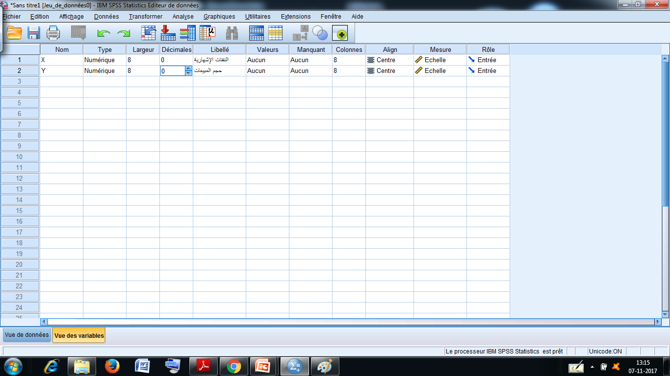

Slide 37
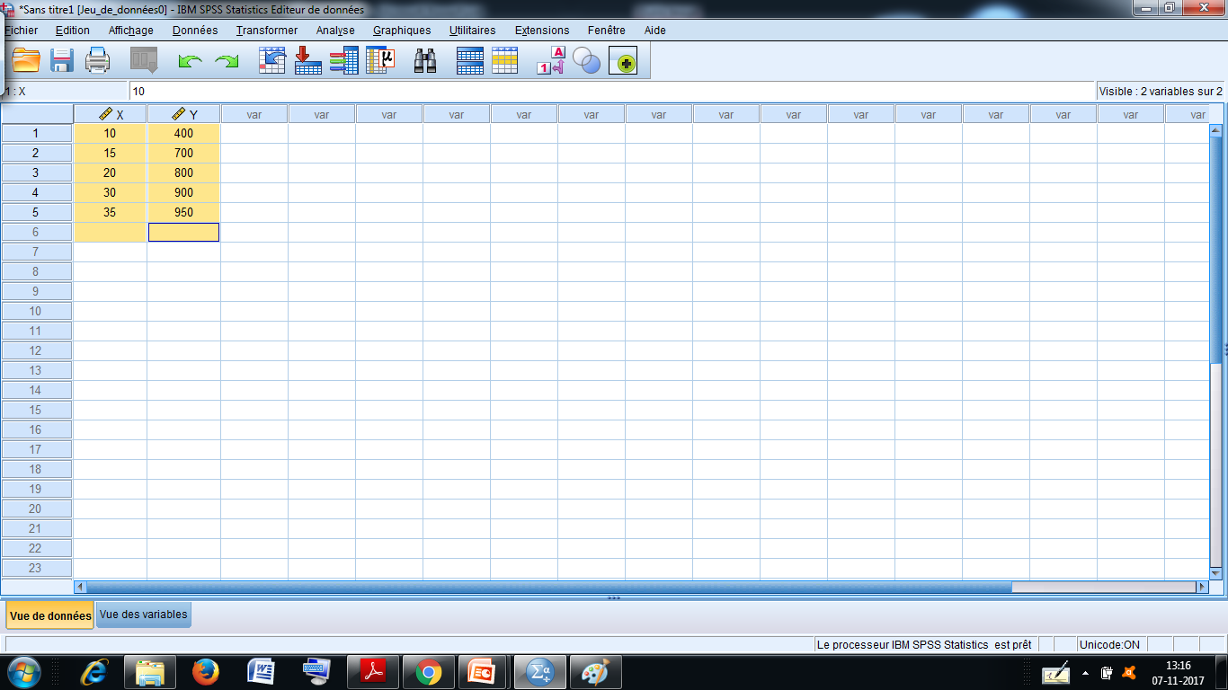

Slide 38
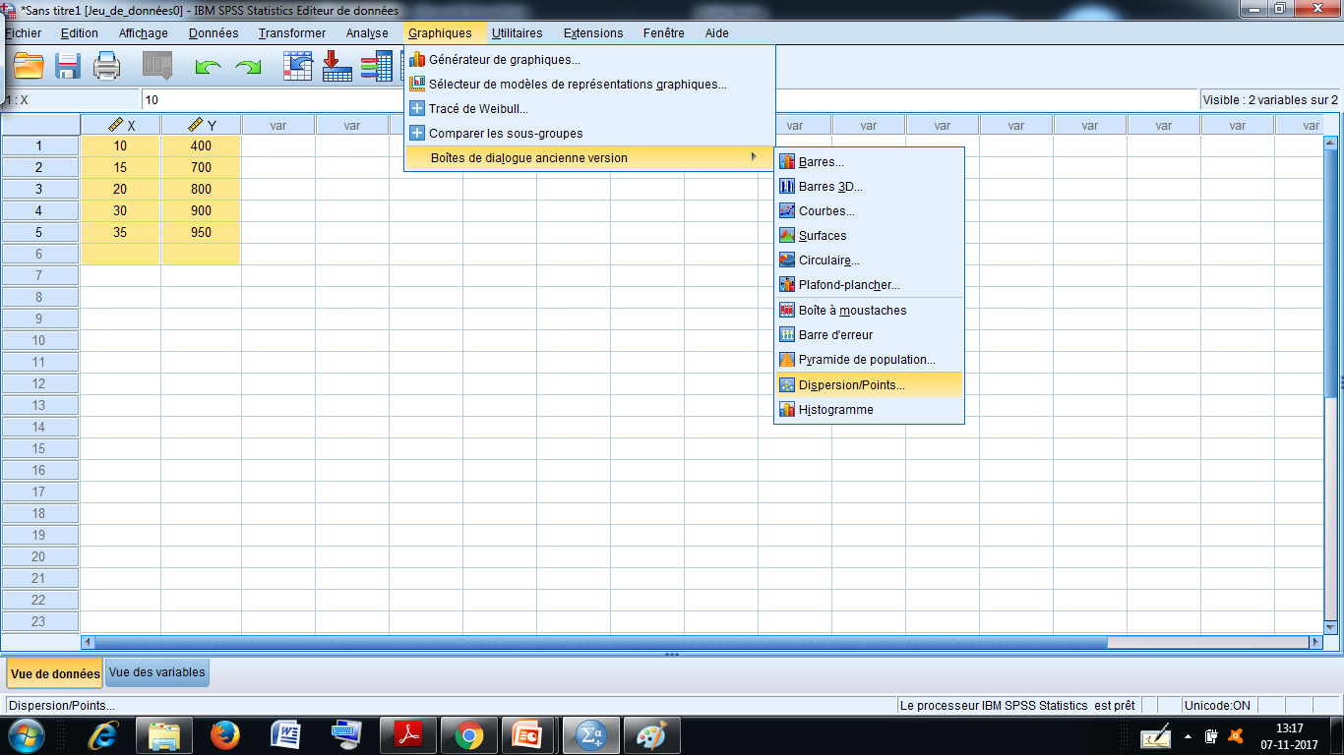

Slide 39
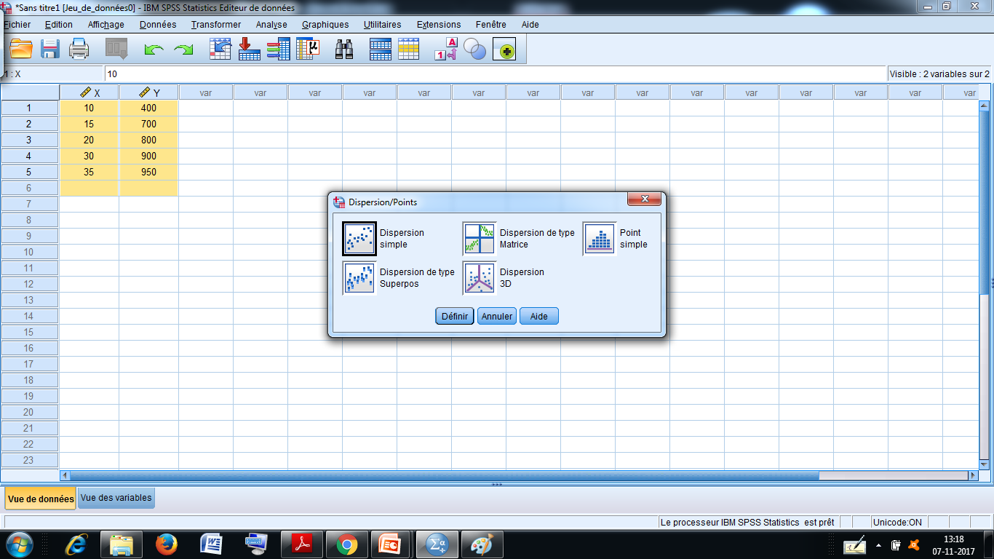

Slide 40
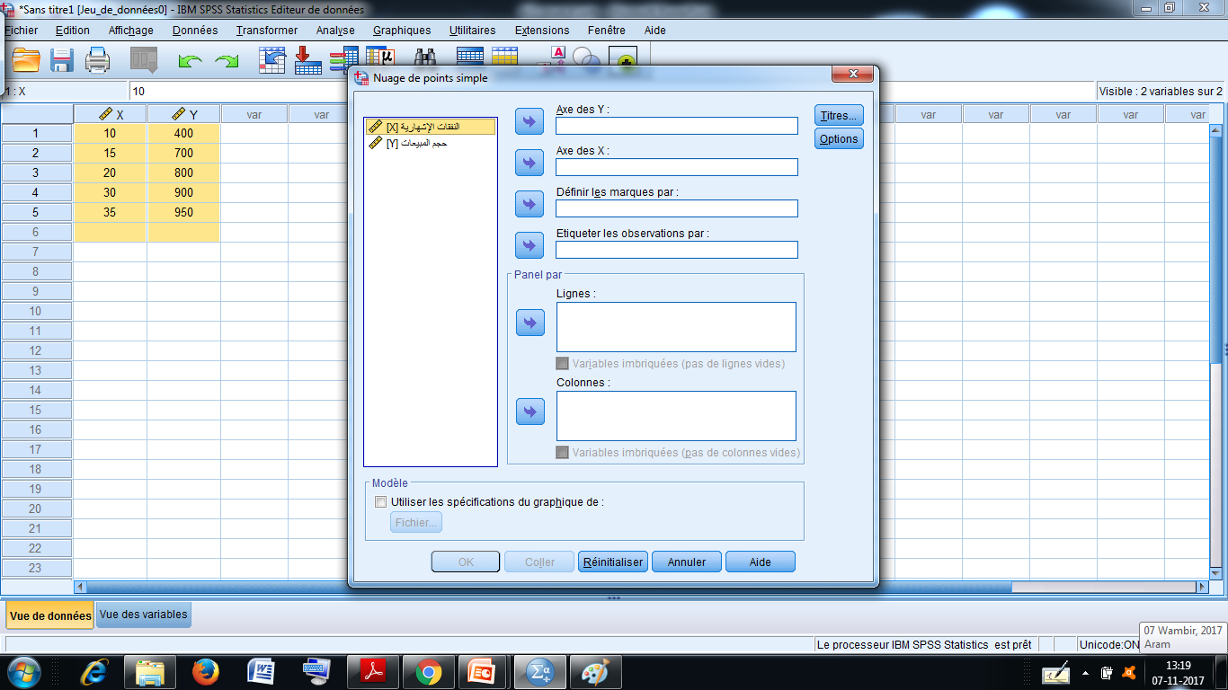

Slide 41
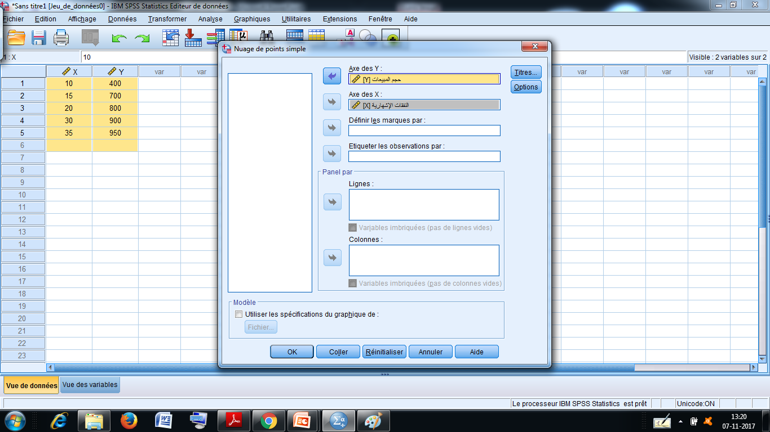

Slide 42
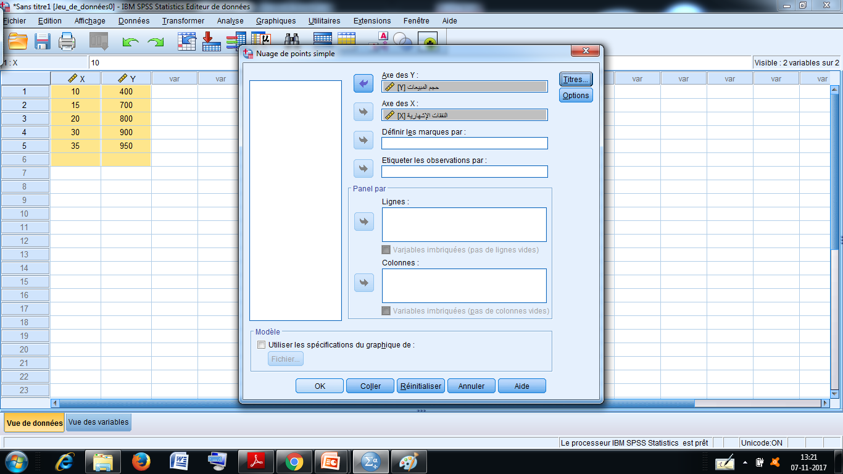

Slide 43
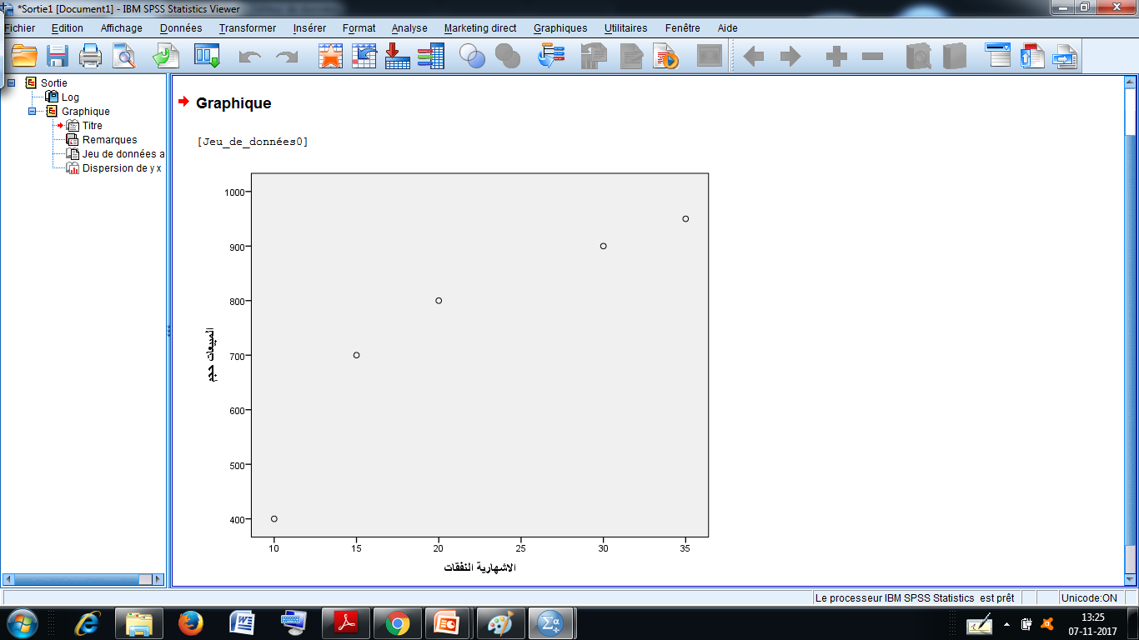

Slide 44
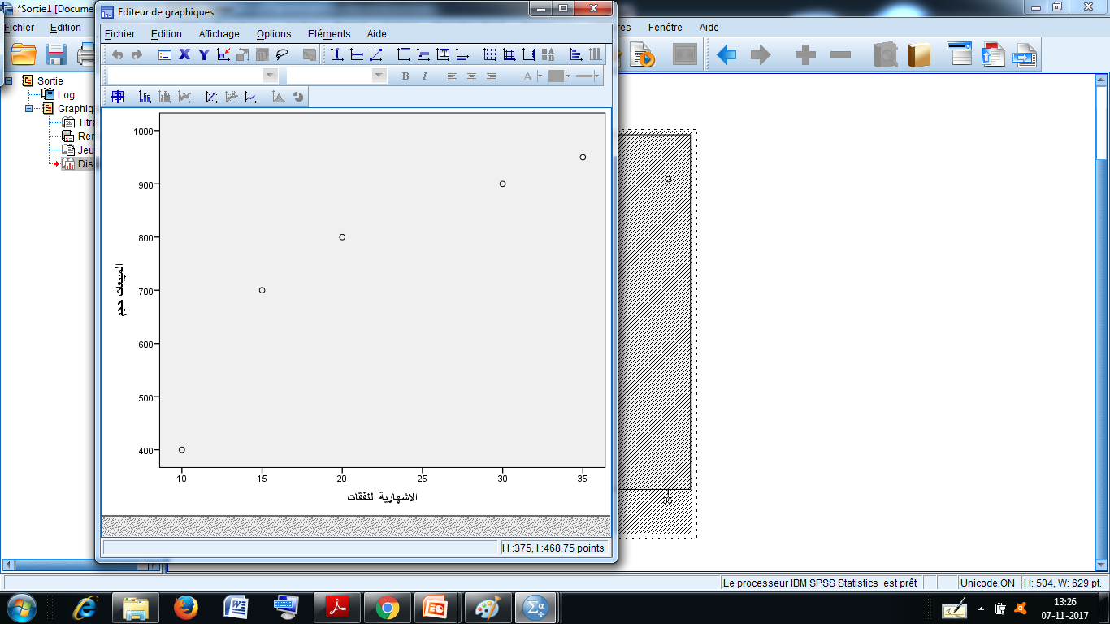

Slide 45
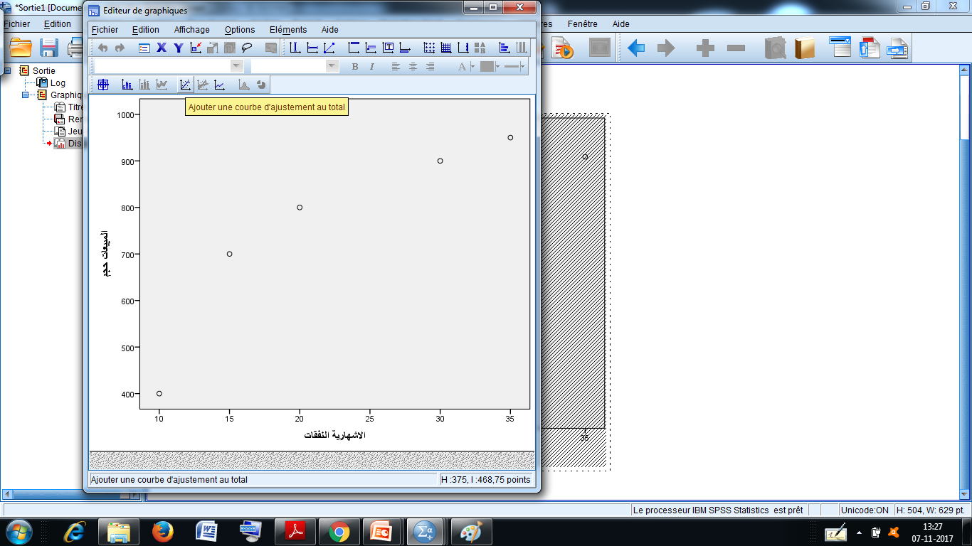

Slide 46
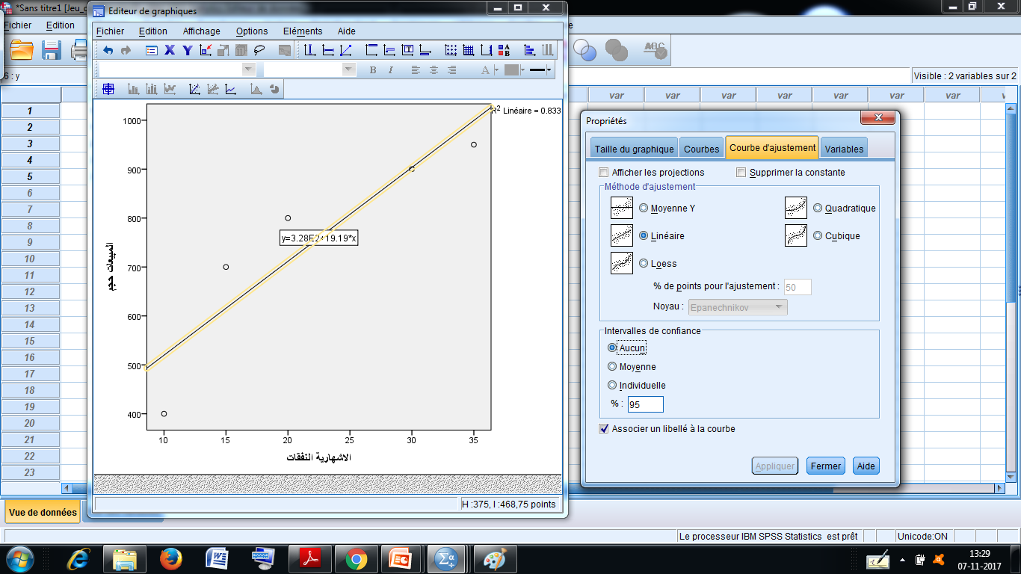

Slide 48
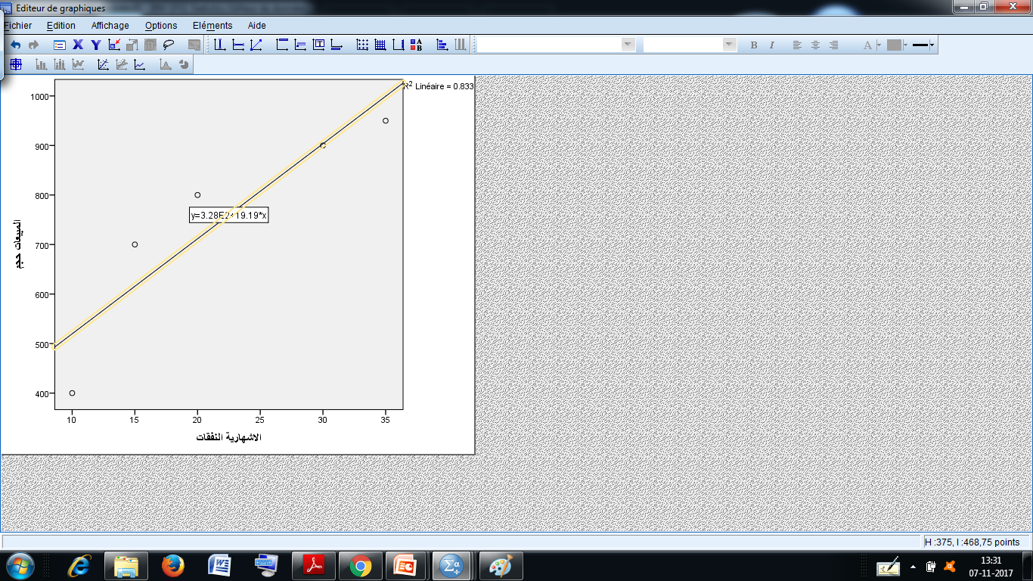

Slide 49
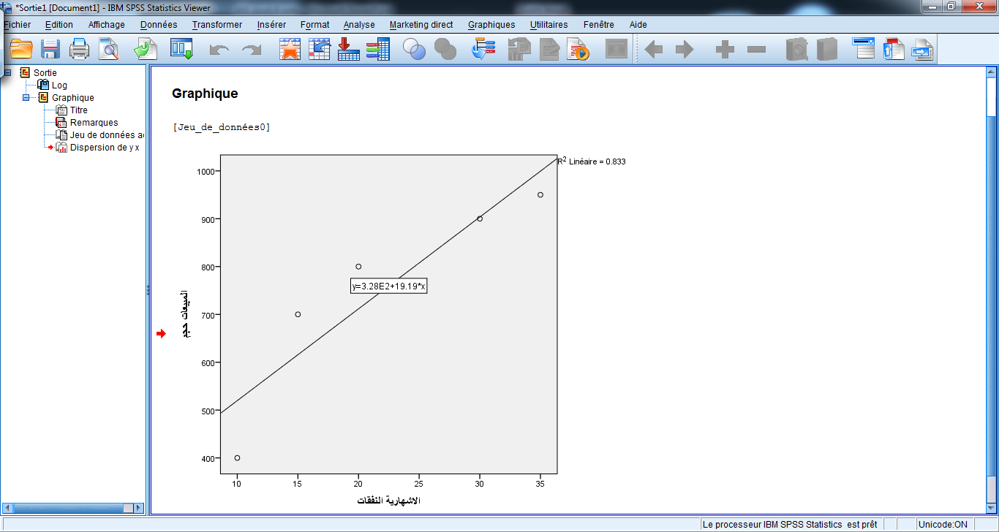

Slide 50
الارتباط والانحدار في برنامج SPSS
بعد أن أوضح لنا التمثيل البياني طبيعة العلاقة بين المتغيرين، وبعد أن تم تحديد معامل التحديد فيه أي درجة تفسير تغيرات المتغير المستقل للمتغير التابع، نقوم في الخطوة الموالية باستخراج معادلة الانحدار بين المتغيرين وما يتبعها من مقاييس واختبارات لصلاحية النموذج للتنبؤ بالاعتماد على الأمر Analyse، ومنه نذهب إلى Régression ونحدد شكل الانحدار الخطي Linéaire .

Slide 51
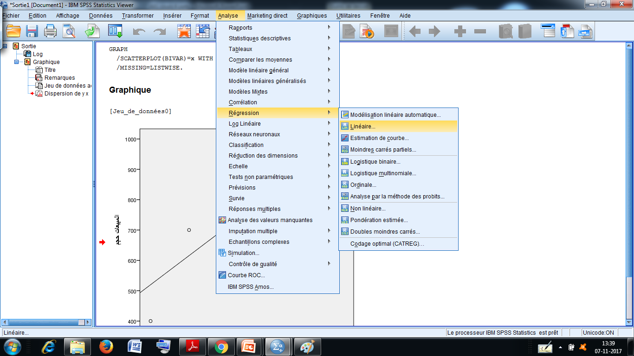

Slide 52
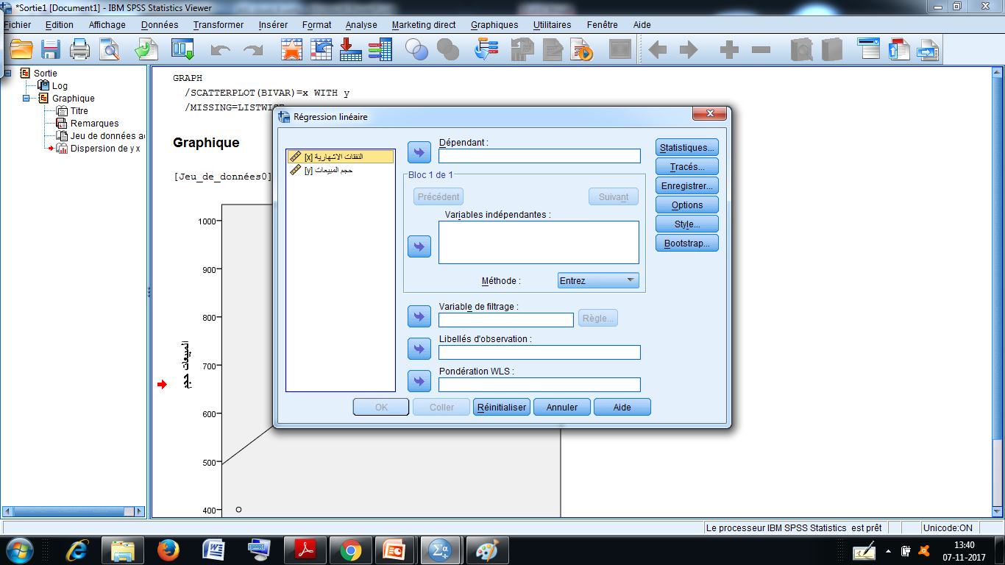

Slide 53
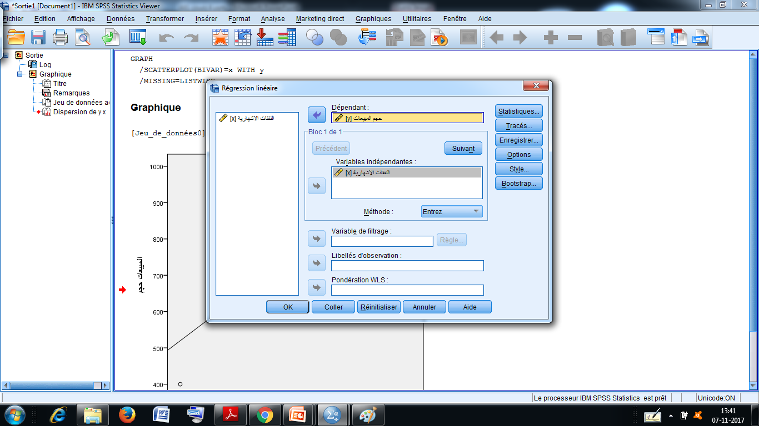

Slide 54
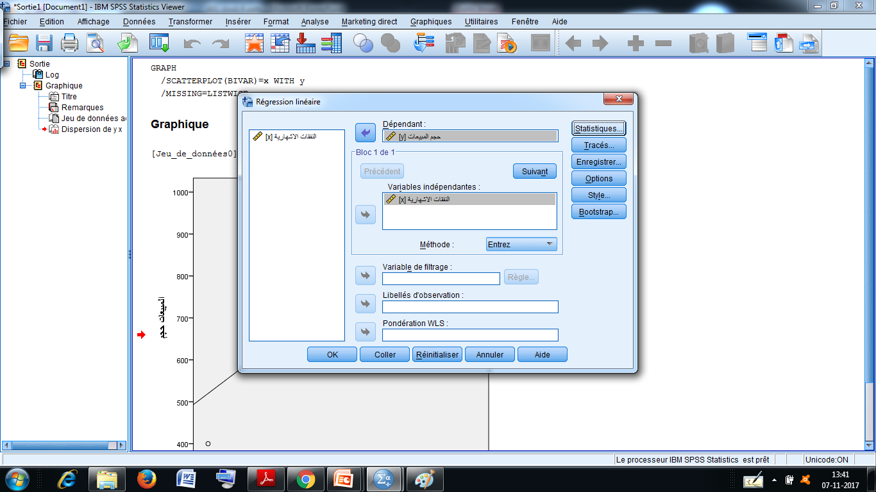

Slide 55
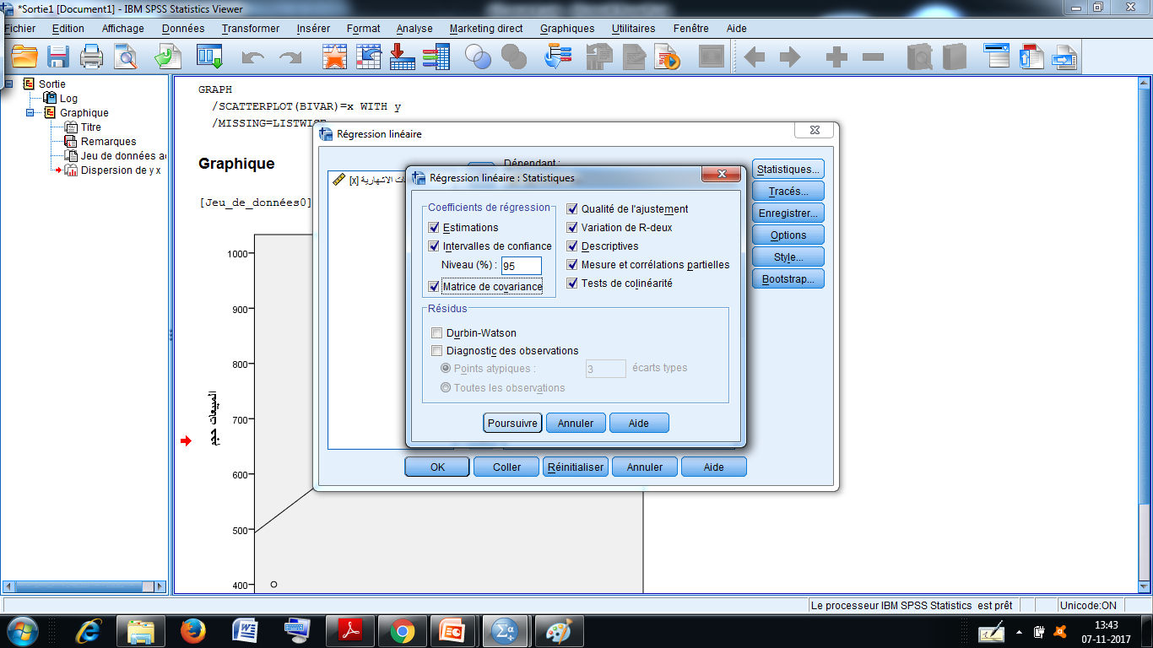

Slide 57
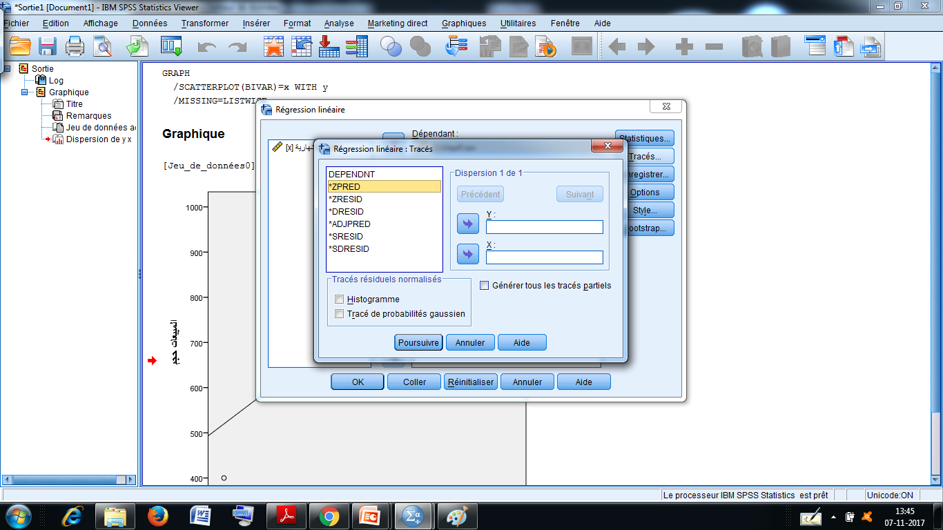

Slide 60
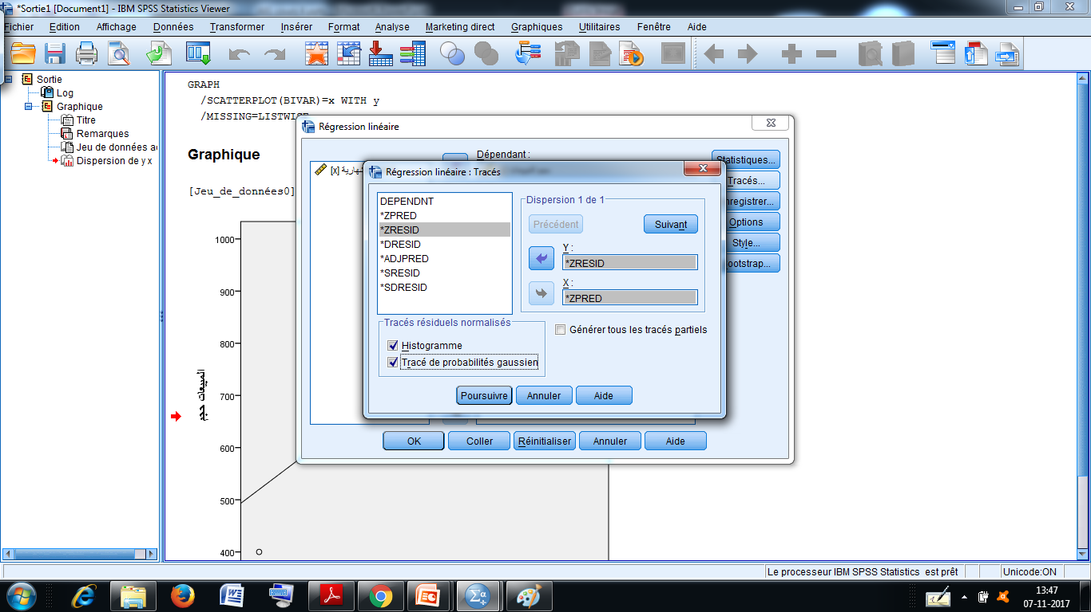

Slide 61
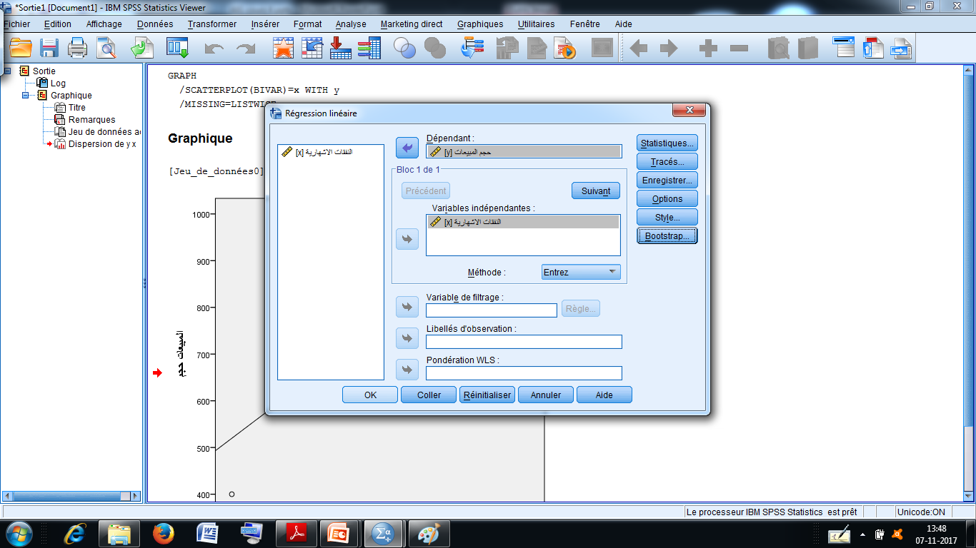

Slide 62
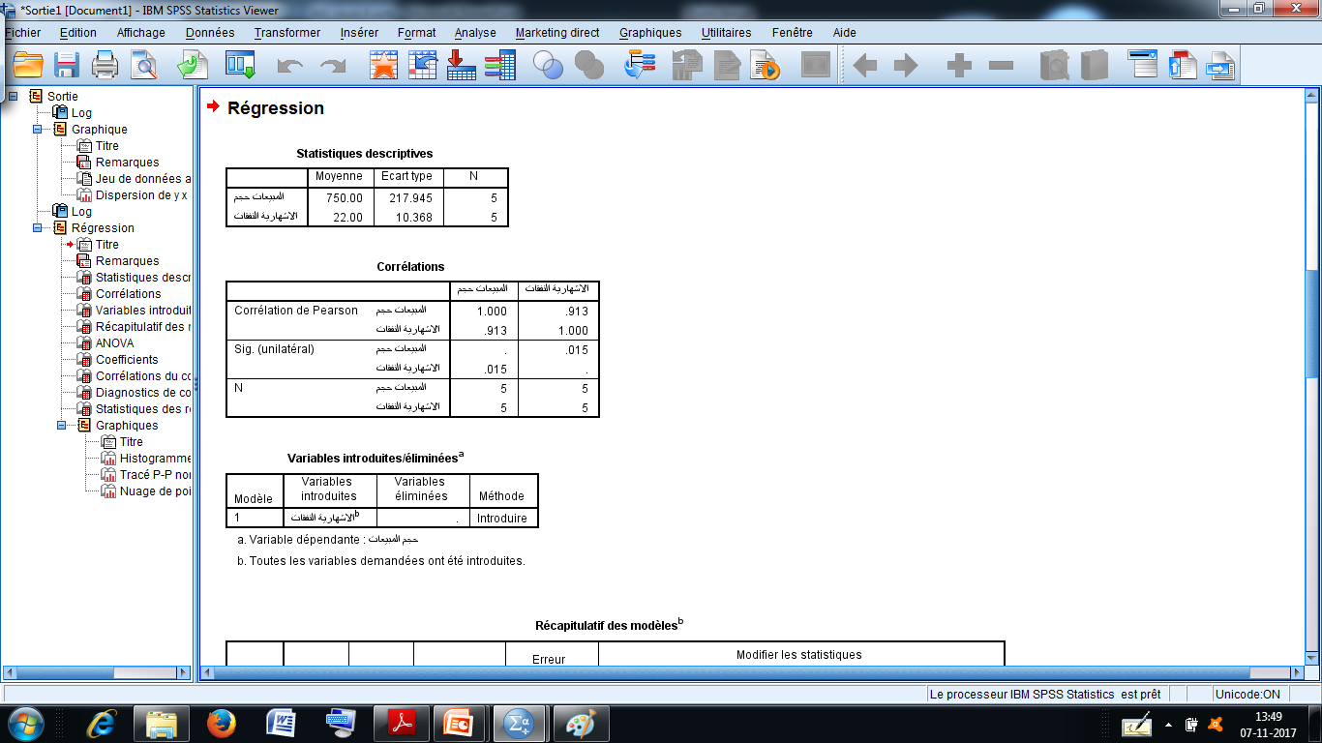

Slide 63
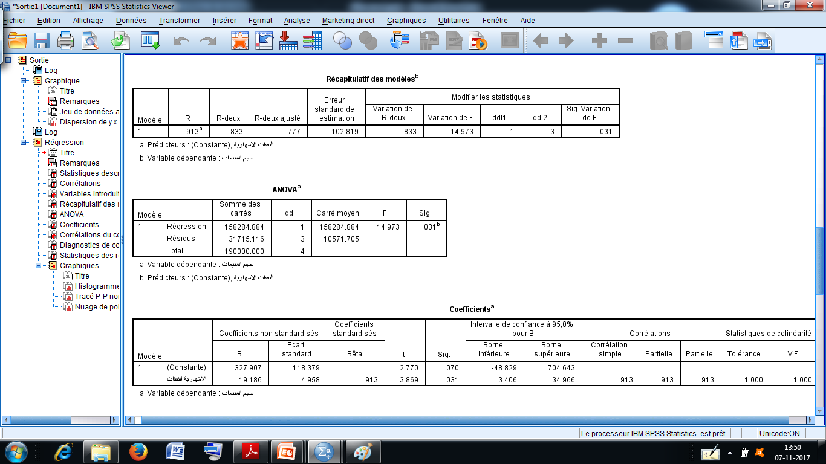

Slide 64
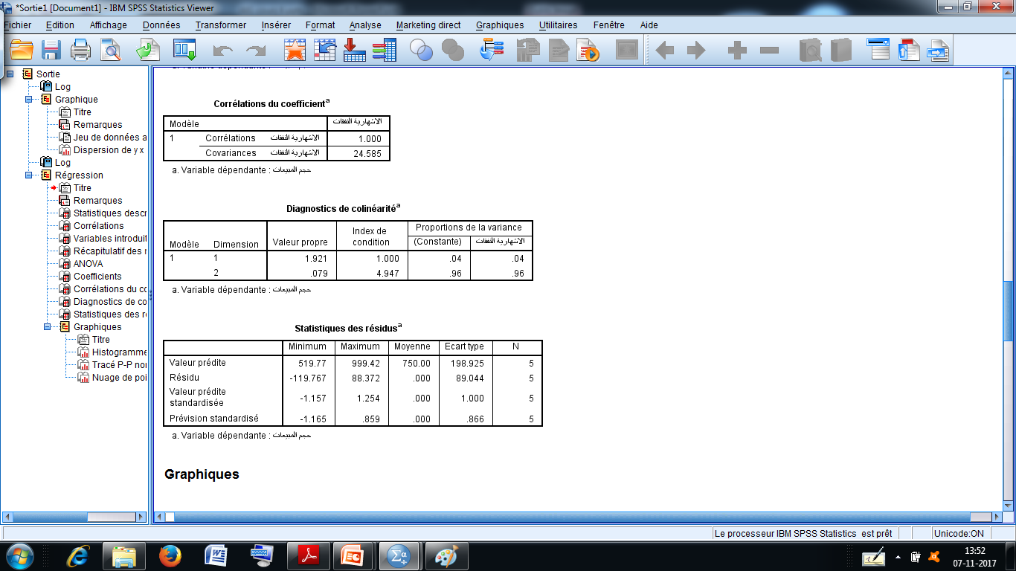

Slide 65
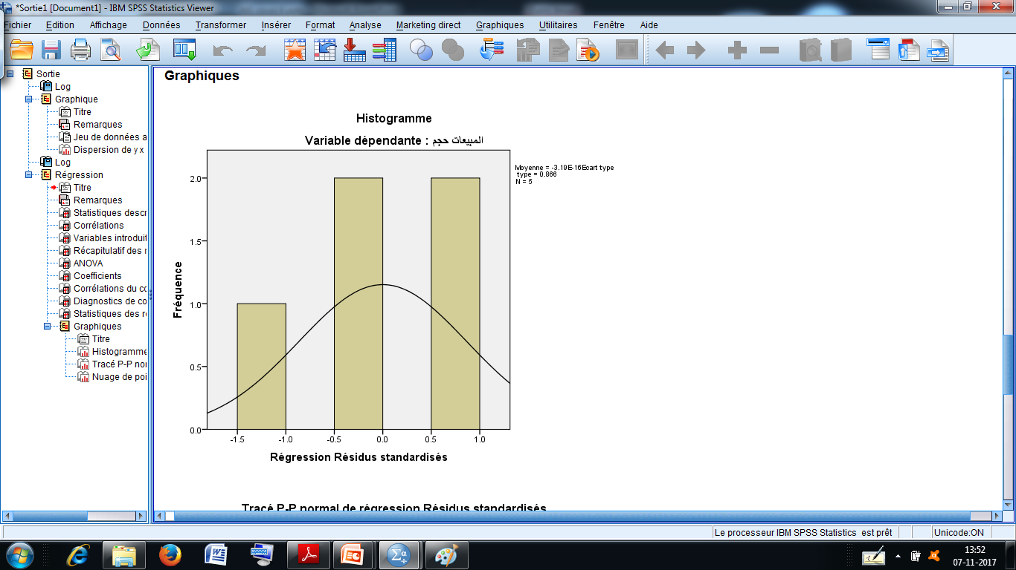

Slide 66
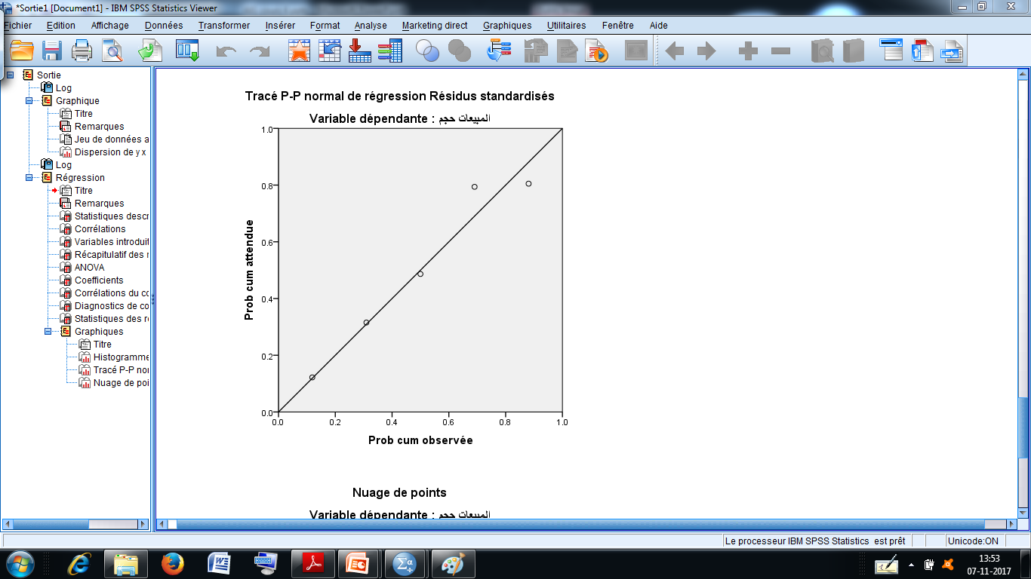

Slide 67
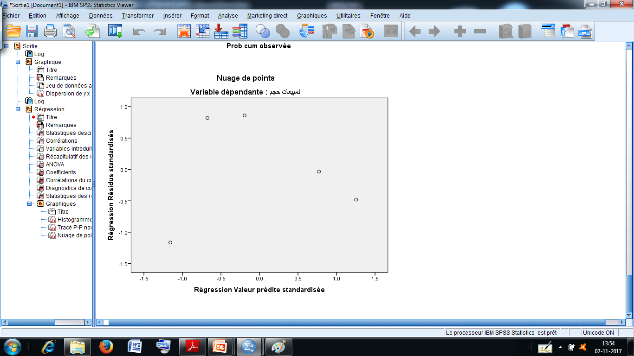

Slide 68
الارتباط والانحدار في برنامج SPSS
ينتج لنا في التقرير جداول إحصائية ورسومات بيانية تفصل في النموذج الانحداري، الجدول الأول هو جدول أهم مقاييس الإحصاء الوصفي للمتغيرين يبين المتوسط الحسابي والانحراف المعياري لكل متغير (المستقل والتابع)، في حين الجدول الثاني يبين معامل الارتباط بين المتغيرين وهو يفوق هنا نسبة 91% ومستوى دلالته المحسوب 0.015 أقل من 0.05 وبالتالي نرفض الفرضية الصفرية بعدم وجود ارتباط بين المتغيرين ونقبل الفرضية البديلة بوجود ارتباط بين المتغيرين وهذا الارتباط طردي قوي جدا.

Slide 69
الارتباط والانحدار في برنامج SPSS
الجدول الثالث يعرف المتغيرات المدخلة والمتغيرات الملغاة (إن وجدت) وهو يبين أن المتغير المستقل هو المتغير المدخل النفقات الإشهارية والمتغير التابع هو حجم المبيعات، بعدها الجدول الملخص Récapitulatif للنموذج وهو يبرز معامل الارتباط الذي بين في جدول الارتباط ومعامل التحديد الذي يفوق في مثالنا 83% وهو دليل أن التغيرات في النفقات الإشهارية تحدد وتفسر بصفة قوية جدا التغيرات في حجم المبيعات، كما يبين لنا معامل التحديد المصحح الذي يتجاوز 77%، والخطأ المعياري للتقدير، والاختبار الهام اختبار فيشر مع قيمة احتماله حيث تساوي قيمة اختبار فيشر هنا 14.97 في حين قيمته الاحتمالية تعادل 0.03 وهي أقل من 0.05 وبالتالي نرفض الفرضية الصفرية ما يؤكد أن النموذج مقبول إحصائيا وصالح للتنبؤ.

Slide 70
الارتباط والانحدار في برنامج SPSS
من أهم الجداول المخرجة جدول ANOVA أي تحليل التباين، وهو يحدد مجموع مربع القيم المقدرة والذي يساوي في المثال 158284.884 ومجموع مربع البواقي e الذي يساوي 31715.116، كما يحدد لنا قيمة اختبار فيشر وقيمته الاحتمالية، جدول المعلمات Coefficients هو أهم الجداول المخرجة لأنه هو من يتيح لنا تشكيل المعادلة الانحدارية الكاملة للنموذج، وهي في مثالنا أخذت الشكل التالي:
Ÿ= 327.907 + 19.186 X
(118.379) (4.958)
ونجد في الجدول نفسه اختبار ستيودنت الهام الذي يختبر كل معلمة أي الثابت على حدة والميل على حدة، وأفضى إلى النتائج الآتية:

Slide 71
الارتباط والانحدار في برنامج SPSS
بالنسبة للمعلمة a أي الثابت قيمة اختبار ستيودنت تساوي 2.770 وقيمته الاحتمالية 0.07 أي أكبر من 0.05 وبالتالي نقبل الفرضية الصفرية التي تنص على أن المعلمة a مرفوضة إحصائيا، في حين أن اختبار ستيودنت للمعلمة b أي الميل تساوي 3.869 وقيمته الاحتمالية 0.03 أي أقل من 0.05 وهو ما يقودنا لرفض الفرضية الصفرية والـتحقق أن المعلمة b مقبولة إحصائيا، وفي هذه الحالة أي حالة قبول معلمة ورفض الأخرى لنحدد مدى صلاحية النموذج للتنبؤ نستعين باختبار فيشر الذي يؤكد أن النموذج صالح للتنبؤ، وبالتالي نعتمد عليه مع تسجيل الضعف الإحصائي للمعلمة a أي الثابت، ولا نستعين بفيشر في حالة قبول المعلمتين معا أو رفض المعلمتين معا في اختبار ستيودنت.

Slide 72
الارتباط والانحدار في برنامج SPSS
للقيام بعملية التنبؤ نعوض قيمة المتغير المستقل X في المعادلة مثلا هنا 40 وحدة نقدية، وهذا التنبؤ صحيح ودقيق بنسبة 95٪، لتحديد مجال التنبؤ لابد من تحديد مجال الثقة بهذه النسبة وهي موضحة في الجدول نفسه جدول المعلمات ويمكن استخراج المعادلة الدنيا والمعادلة العليا لمجال الثقة، وهي كالتالي:
المعادلة الدنيا: Ÿ= -48.829 + 3.460 X
المعادلة العليا: Ÿ= 704.643 + 34.966 X
بتعويض قيمة المتغير المستقل في المعادلة الانحدارية نجد أن حجم المبيعات الموافق لنفقات إشهارية تقدر ﺑ40000 دج تساوي 1095348.84 دج.

Slide 73
الارتباط والانحدار في برنامج SPSS
في حين أن مجال التنبؤ لحجم المبيعات الناتجة عن إنفاق 40000 دج شهريا من المصاريف الإشهارية هو من 87424.17 إلى 2103273.5 دج بنسبة ثقة 95٪.
كما أن التقرير يحوي جداول أخرى هامة تحدد مدى سلامة النموذج من المشاكل القياسية، ورسوم بيانية مرفقة تعنى بتحديد شكل توزيع المتغير التابع، وسحابة النقاط للعلاقة بين المتغيرين، وشكل انتشار البواقي.

Slide 74
STATA الارتباط والانحدار في برنامج
قبل الشروع في التحليل الإحصائي لابد من إدخال بيانات المتغيرات في البرنامج وتحديدا في شاشة البيانات (Data Editor) بالنقر عليها وإدخال البيانات فيها بما يشبه برنامج الإكسل بشكل كبير جدا.
لتمثيل سحابة النقاط بين المتغيرين نعود للشاشة الرئيسية ونستخدم الأمر Graphics ومنه نختار Twoway Graph وننشئ التمثيل البياني مع إدخال المتغيرين في نافذة الأمر.

Slide 75
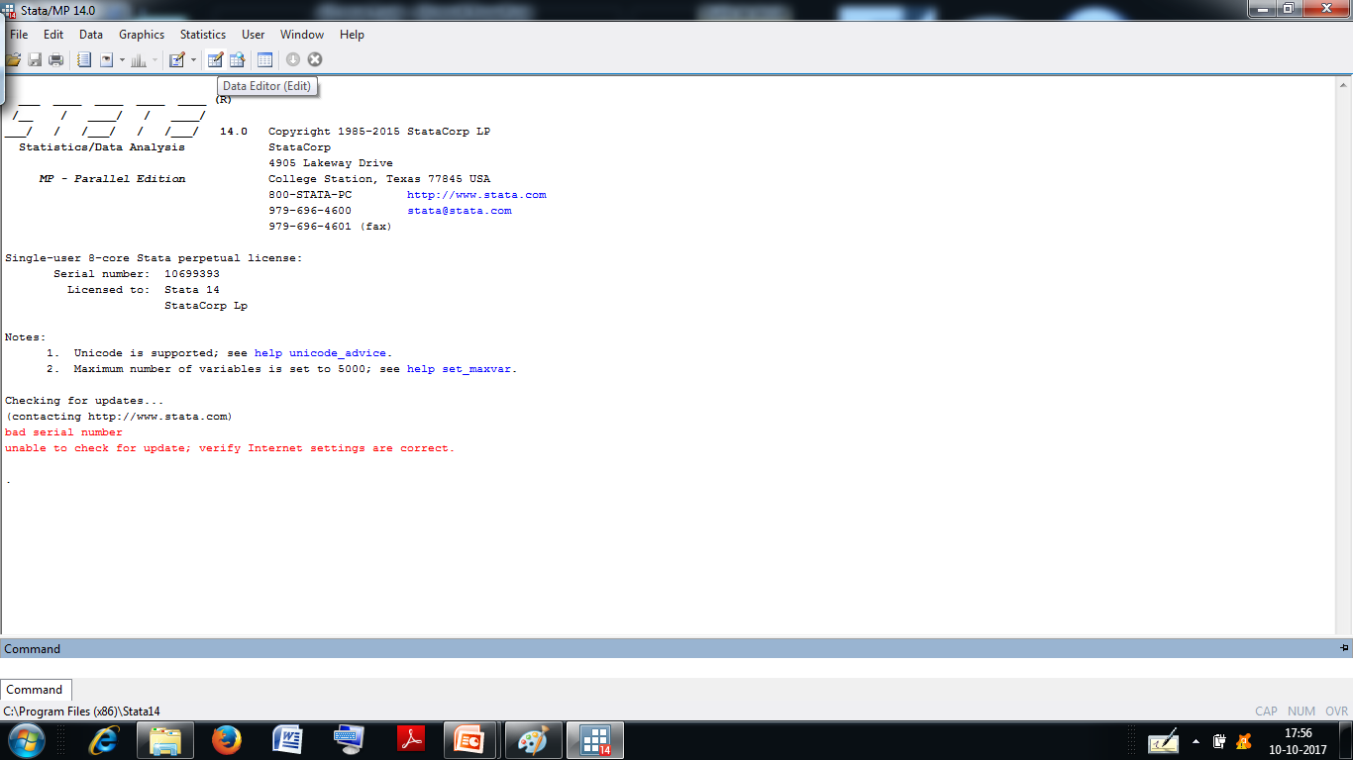

Slide 79
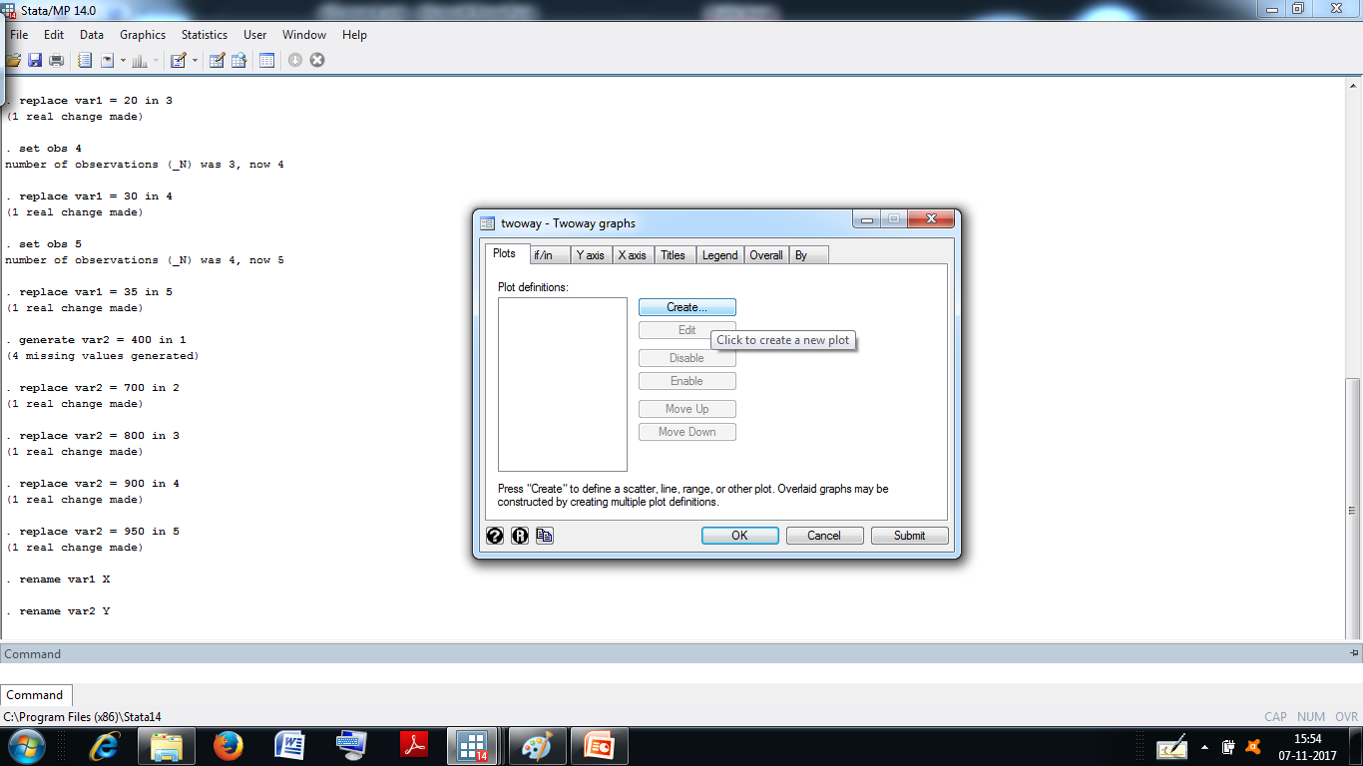

Slide 80
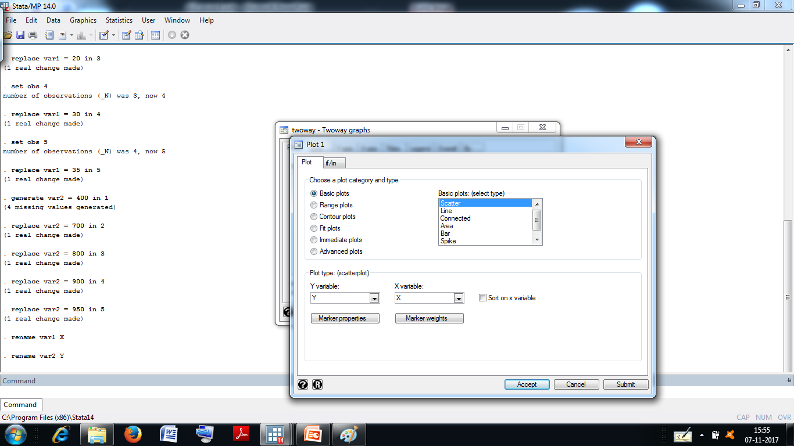

Slide 81
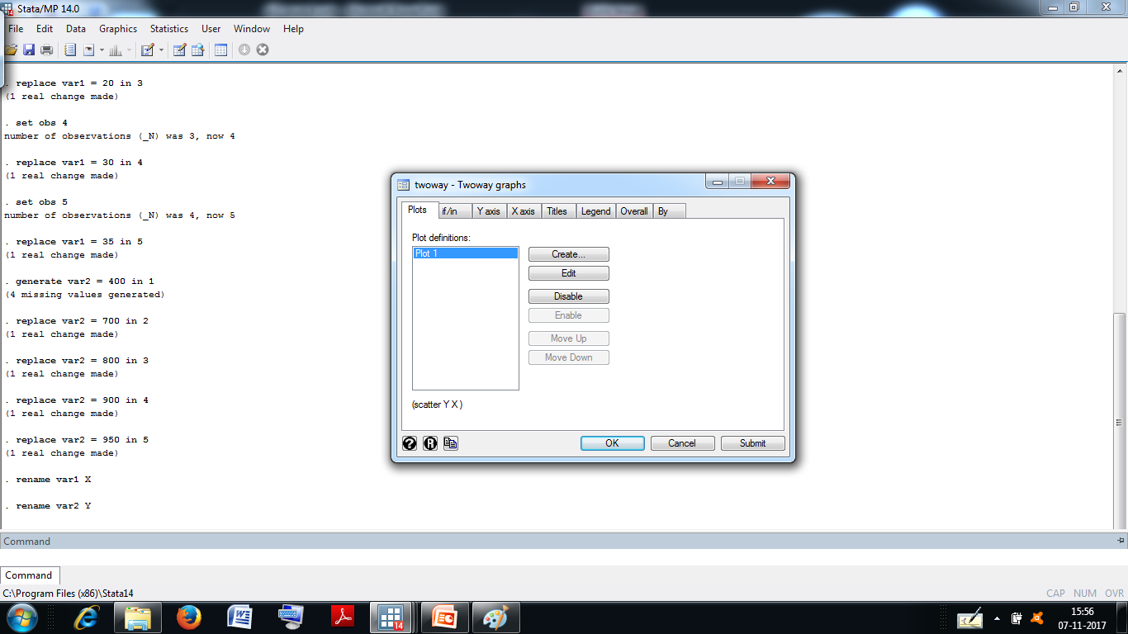

Slide 82
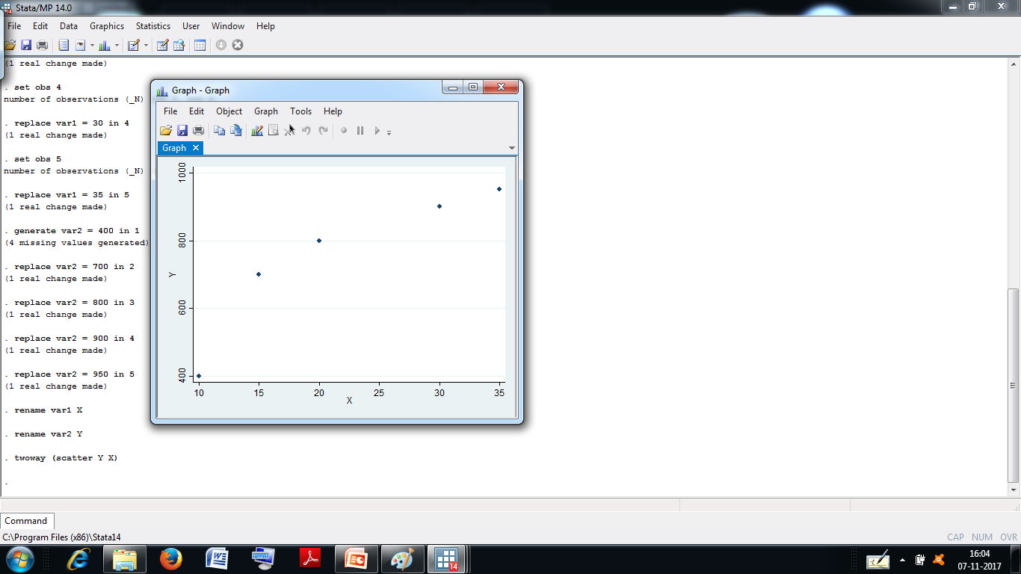

Slide 83
STATA الارتباط والانحدار في برنامج
لاستخراج المعادلة الانحدارية للنموذج وما يرافقها من مقاييس واختبارات نستخدم أهم أمر في STATA وهو الأمر Statistics ومنه نختار الخيار الثاني منه ”النماذج الخطية ومرفقاتها“ وأول خيار فرعي منه هو الانحدار الخطي Linear Regression، نحدد المتغيرات في نافذة الخيار وننقر OK تنتج لنا جداول إحصائية مصغرة تعطينا نفس النتائج في البرمجيات السابقة .

Slide 84
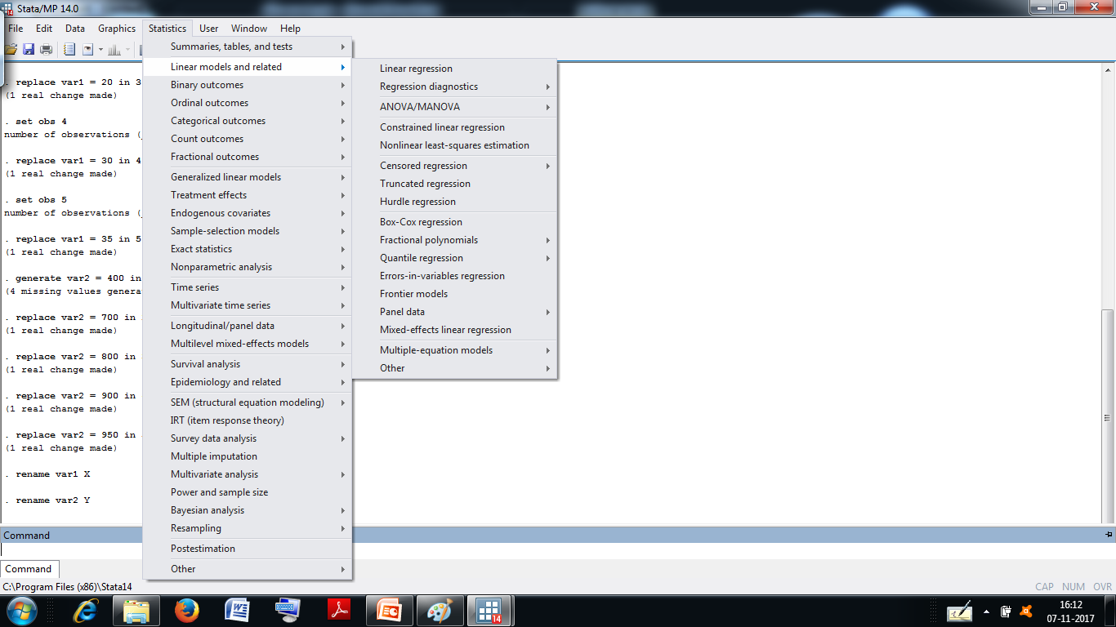

Slide 85
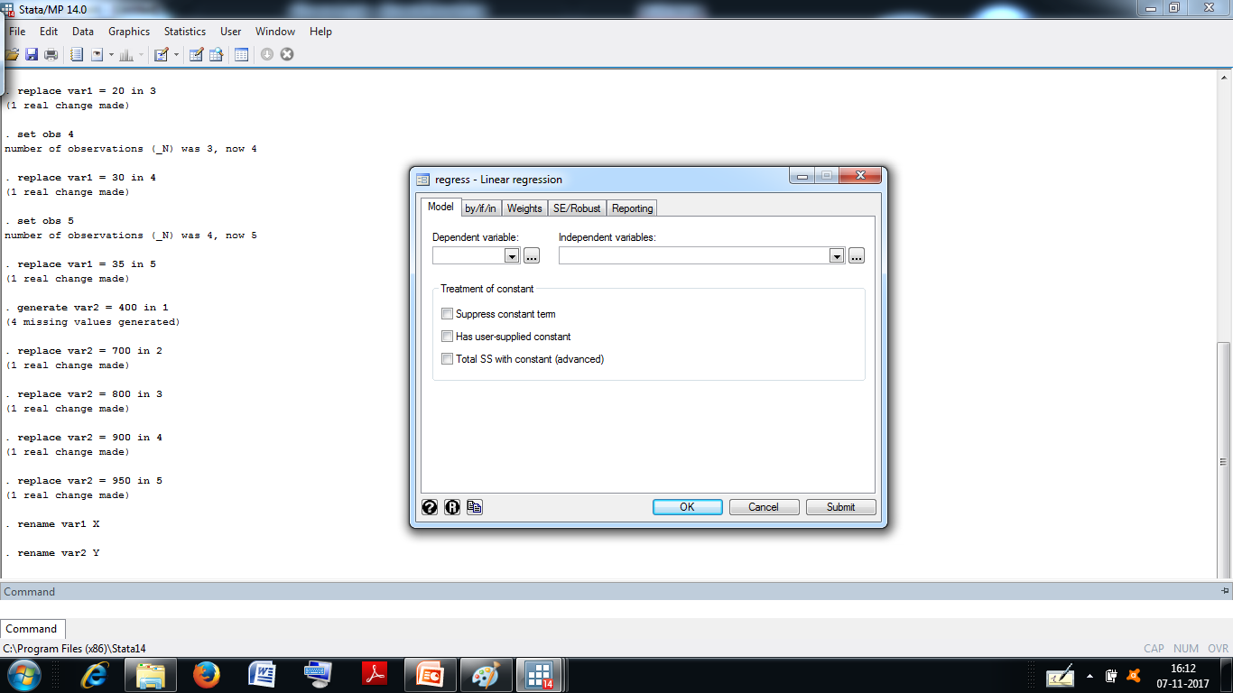

Slide 88
STATA الارتباط والانحدار في برنامج
ولعدم ضياع البيانات والنتائج نفتح ملف من نوع DO-file وننسخ فيه كل الأوامر والنتائج، وهو الذي نحفظه وعندما نفتحه من جديد نحصل على الأوامر والنتائج نفسها.

Slide 97
Eviews الارتباط والانحدار في برنامج
للبداية في العمل في برنامج إفيوز الإحصائي القياسي لابد من فتح ملف عمل جديد أو ورقة عمل جديدة وتسميتها، A new workfile، وبما أن المتغير ليس سلسلة زمنية بل مشاهدات لظاهرة بغض النظر عن الزمن نختار Undated ونكتب عدد المشاهدات هنا 5 ونسمي الملف والورقة.
ومن ثم إضافة متغير جديد بالذهاب إلى الأمر Object ثم نختار New Object ومنها نختار Series مع تسميتها X ومن ثم نكرر الأمر نفسه مع Y. نعين المتغيرين معا وبيمين الفأرة نفتحهما معا كمجموعة Open as a group فتظهر لنا بيانات فارغة لنملأها نذهب للأمر +/- Edit ونملأ القيم الخاصة بالمتغيرين المدروسين.

Slide 102
Eviews الارتباط والانحدار في برنامج
لتمثيل العلاقة بين المتغيرين، في نافذة المتغير نضغط على الأمر View ومنه نذهب إلى الأمر الفرعي Graphs ومنه نختار التمثيل البياني Scatter، مع إظهار خط المعادلة الانحدارية Regression line، للعودة للبيانات الرئيسية نذهب دائما إلى View ونختار الأمر الفرعي الثاني.
لحفظ البيانات وما يرافقها قبل إغلاق النافذة نسمي المجموعة ونحفظها فتظهر لنا في الشاشة الرئيسية Group01.

Slide 111
Eviews الارتباط والانحدار في برنامج
لاستخراج المعادلة الانحدارية بين المتغيرين ومقاييسها واختباراتها، لابد من إنشاء المعادلة وذلك في الشاشة الرئيسية عن طريق الأمر Object ثم اختيار New Object ومنها نختار Equation مع تسميتهاEq1 مثلا.
تظهر لنا نافذة صغيرة نكتب فيها بالترتيب Y أي المتغير التابع ثم c أي الثابت ثم X أي المتغير المستقل (Y c X) ونضغط على OK ينتج لنا تقرير فيه معادلة الانحدار وما يرافقها من مقاييس كمعاملات التحديد واختبارات كاختبار ستيودنت وفيشر.
العنصر الوحيد الذي لا يظهر مباشرة هو مجال الثقة اللازم لتحديد مجال التنبؤ، لإظهاره نذهب إلى View ومنه إلى الأمر Coefficients Diagnostics ونختار منه الخيار الثاني Confidence Intervals أي مجالات الثقة وهو عادة يقدم لي 3 خيارات ممكنة 90، 95، 99 ما يهمني تتبع نتائج مجال الثقة 95٪ والتي تساوي ما وجدناه في البرمجيات السابقة.

Slide 121
النماذج الإنحدارية المتعددة هي نماذج تشمل مجموعة من المتغيرات المستقلة المؤثرة في متغير تابع واحد، وتكون في الشكل التالي (النماذج الخطية): Y= a+ B1.X1+ B2.X2+ B3.X3+ e حيث e يمثل البواقي نظرا لعدم إدماج المتغيرات الأخرى في النموذج. وينطبق عليها تماما ما ينطبق على النموذج البسيط، في اختبار سيودنت لصلاحية النموذج للتنبؤ في هذه الحالة نختبر أكثر من معلمتين لوجود مجموعة من المتغيرات الخطية، كما أنه يمكن أن يوجد مشكل قياسي في النموذج وهو الارتباط بين المتغيرات المستقلة الذي يؤثر في مصداقية النموذج وقوته الإحصائية.

Slide 122
النماذج غير الخطية تعتبر النماذج الخطية هي أبسط النماذج الانحدارية، وأكثرها احتراما وتحقيقا لشروط وفرضيات طريقة المربعات الصغرى العادية، لكن في الكثير من الحالات تكون النماذج الخطية غير مناسبة لتمثيل العلاقة بين المتغيرات، لذا يتم اللجوء رياضيا إلى نماذج غير خطية كالنماذج الأسية، اللوغاريتمية، التربيعية، التكعيبية، وغيرها من المعادلات الرياضية غير الخطية. يطرح الاستعمال المباشر للنماذج غير الخطية مشكلة إحصائية كبيرة لأنها لا تتناسب مع فرضيات طريقة المربعات الصغرى العادية، وهو ما يفرض تحويلها للشكل الخطي باستخدام التقنيات الرياضية، كتحويل المتغير بالنسبة للكثير من الدوال التربيعية والتكعيبية وحتى المتغيرات الأسية واللوغاريتمية، أو إدخال الأس في الدوال اللوغاريتمية، أو إدخال اللوغاريتم في الدوال الأسية، وهو ما يتيح استخراج النموذج في الشكل الخطي ومن ثم تحويله إلى شكله الأصلي. ننوه أن دراسة صلاحية النموذج للتنبؤ دائما ما تتم في الشكل الخطي وليس الأصلي، لأنه الشكل الذي يسمح بتحقيق شروط طريقة المربعات الصغرى العادية، في حين أنه يمكن التنبؤ باستعمال الشكل الأصلي للمعادلة.

Slide 123
Excel تحويل النماذج غير الخطية في برنامج
نأخذ المسألة الأخيرة كمثال تطبيقي، وهي تشتمل على 3 متغيرات الكمية المنتجة، رأس المال، والعمل، حيث أن عدد المشاهدات هنا (حجم العينة) غير كبير يساوي 10.
ندخل قيم المتغيرات في برنامج إكسل، والملاحظ أن العلاقة هنا (الدالة) هي من الشكل الأسي:
Q= a.K^{b1}.L^{b2}.e^{u}
بإدخال اللوغاريتم تصبح: Ln Q= Ln a+b1Ln K+b2Ln L+u
بما أن u تمثل البواقي يمكن حذفها من النموذج المقدر ونسمي المتغيرات كما يلي: Y= Ln Q; a’= Ln a; X1= Ln K; X2= Ln L
يصبح لدينا النموذج الخطي المتعدد التالي:
Y= a’+ b1x1+ b2X2
في برنامج إكسل يتم تحويل المتغيرات إلى لوغاريتم بالدالة Ln ومن ثم الضغط على أسفل يسار الخانة الأولى والسحب بالنسبة للخانات الأخرى ونحصل على قيم اللوغاريتمات التي نستخدمها للتحليل الإحصائي بنفس الخطوات التي درسناها.

Slide 138
Excel تحويل النماذج غير الخطية في برنامج
نتجت لنا المعادلة الانحدارية الخطية التالية:
Y= 0,059+ 0,674X1+ 1,124X2
(0,217) (0,115) (0,181)
وهي مقبولة إحصائيا وصالحة للتنبؤ مع تسجيل الضعف الإحصائي للمعلمة a (الثابت).
التحويل إلى النموذج الأصلي:
Q’= 1,061.K^{0,674}.L^{1,124}
للتنبؤ بالكمية المنتجة في حالة رأس مال = 1000، والعمل = 200، نعوض في النموذج الأصلي نجد: Q= 43105,58
بالنسبة لمجال التنبؤ نستخدم المعادلة الدنيا والعليا مع التعويض في النموذج الأصلي لإيجاد حدود مجال الثقة.

Slide 139
تحويل النماذج غير الخطية في برنامج SPSS
يخضع تحويل النماذج غير الخطية إلى نماذج خطية للمنطق الرياضي نفسه في كل البرمجيات، في برنامج SPSS بعد تعريف المتغيرات وإدخالها نعمد إلى تحويلها عن طريق الأمر Transformer وبعدها Calculer la variable بما أن التحويل رياضي نختار من الدوال (Fonctions) الدوال الرياضية Arithmétique ومنه نختار الدالة اللوغاريتمية Ln وندخلها لمنطقة المعالجة ونحدد المتغير المراد تحويله بإدخاله في القوس مثلا Q ونسمي المتغير المستهدف Variable cible نعطيه تسمية Y مثلا، ونعيد الخطوات نفسها بالنسبة للمتغيرات الأخرى المراد تحويلها، وبعدها تنتج لنا 3 متغيرات جديدة، نقوم بتحليلها إحصائيا مثل ما فعلنا سابقا أي Analyse- Régression- Linéaire لتنتج لنا المعادلة الخطية كاملة، والتي نحولها في ما بعد للنموذج الأصلي للتنبؤ.

Slide 154
STATA تحويل النماذج غير الخطية في برنامج
بعد إدخال بيانات المتغيرات في البرنامج وتحديدا في شاشة البيانات (Data Editor، نبحث عن تحويل المتغيرات وإيجاد المتغيرات الجديدة المحولة، وذلك بإنشاء متغير جديد بالاعتماد على الأمر Data ومنه Create new variable فنسمي اسم المتغير المستهدف وليكن Y مثلا في النافذة الصغيرة ونضغط بها على الأمر Create فتظهر لنا نافذة العمليات نؤشر فيها على functions أي الدوال ونختار منها الدوال الرياضية Mathematical ومنه نختار Ln وبالضغط عليه مرتين يدخل لمنطقة المعالجة وفي القوس نكتب Q فتصبح Ln(Q) ونضغط على Ok مرتين ينتج لنا المتغير الجديد المحول Y وبإتباع الخطوات نفسها نستخرج كل المتغيرات المحولة، وهي التي نخضعها للاختبار الإحصائي بإتباع خطوات الانحدار الخطي في برنامج Stata إلى حفظها في برنامج من النوع Do-File.
.

Slide 171
Eviews تحويل النماذج غير الخطية في برنامج
بعد تحديد وإدخال المتغيرات في البرنامج، يتم البحث عن تحديد المتغيرات الجديدة المحولة وذلك عن طريق الأمر Object ومنه Generate series ونكتب المعادلة مثلا Y= log(Q) فينتج لنا المتغير الجديد Y مملوء بقيمه، بالطريقة نفسها نكمل مع باقي المتغيرات، لنحصل على المتغيرات المحولة، بعدها نقوم بعملية التحليل الإحصائي وإيجاد المعادلة الانحدارية الخطية بينها، باستخدام الأمر Proc ومنه Make Equation وترتيب المتغيرات (التابع، الثابت، المستقل الأول، المستقل الثاني) (Y c X1 X2) لنجد تقرير الانحدار وما يرافقه من مقاييس واختبارات.

